Slide 1
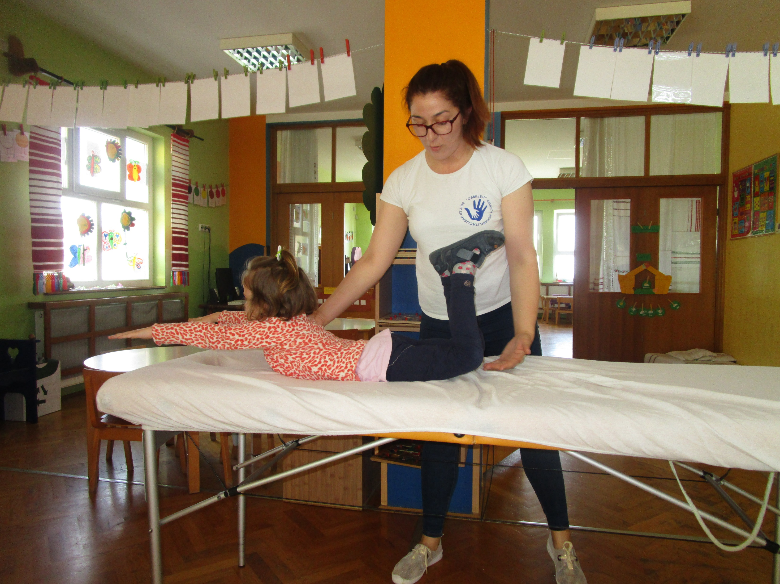
ŠTO NAŠI RODITELJI RADE KADA RADE?
2019./
2020.
Click icon to add picture
Gordana Rakocija

Slide 2
Ciljevi projekta
Specifični ciljevi:
upoznati djecu s različitim zanimanjima ljudi
potaknuti djecu na širenje svojih znanja i kompetencija
poticati suradnju s roditeljima i njihovo uključivanje u rad s djecom kroz njihova zanimanja
razvoj svijesti djeteta o željama vezanim uz svoje buduće zanimanje
razvijati dječju svijest o važnosti pojedinog zanimanja
omogućiti djetetu osjećaj angažiranosti i kompetentnosti kroz zanimljive i inovativne aktivnosti
Opći ciljevi:
razvijati djetetovu svijest o jezičnim raznolikostima Europske unije
poticati radoznalost prema drugim ljudima i njihovim jezicima
razvijati i promicati pozitivne vrijednosti među djecom
stjecanje iskustva u suradnji s drugim zemljama Europske unije
učenje o toleranciji i poštivanju različitosti

Slide 3
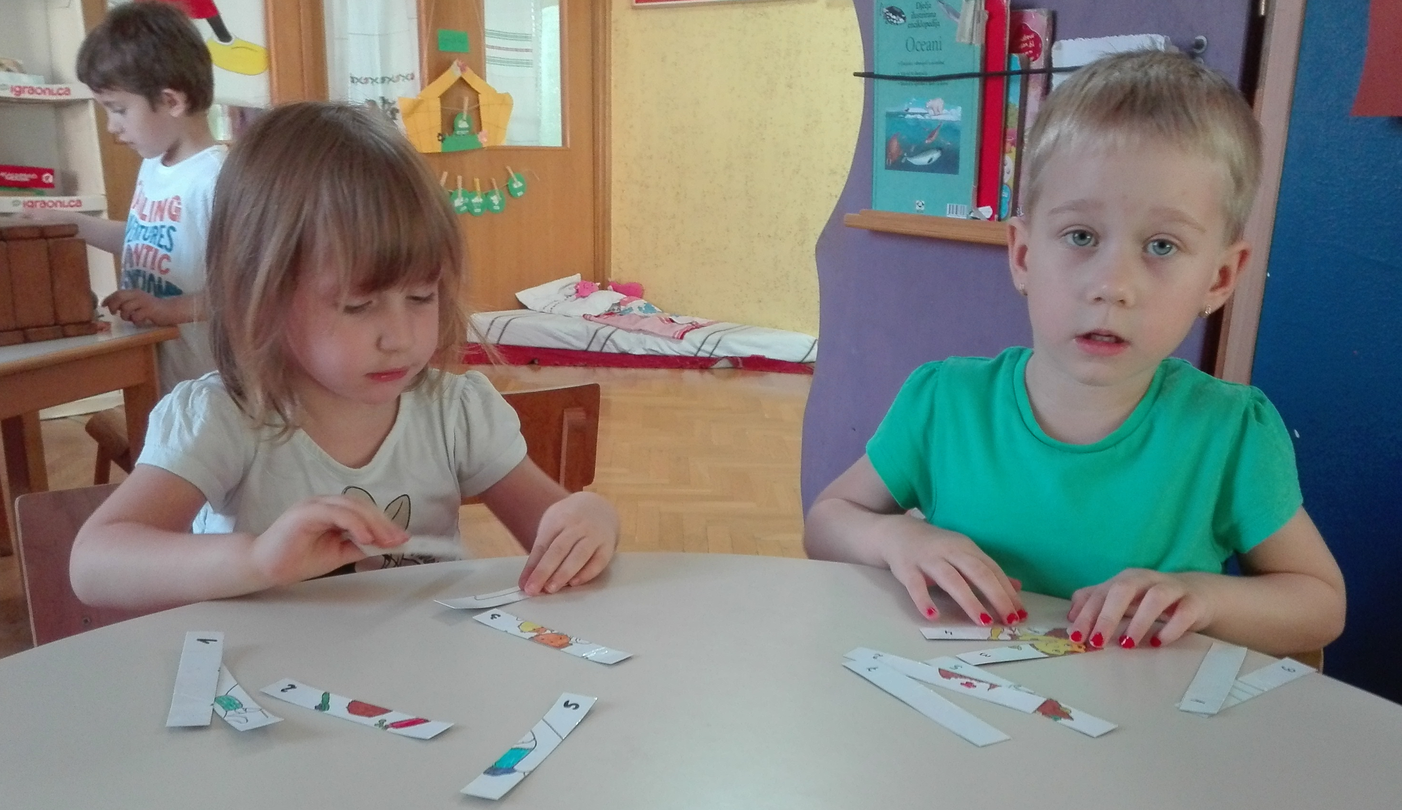
Lipanj 2019. – lipanj 2020.
Vremensko trajanje projekta

Slide 4
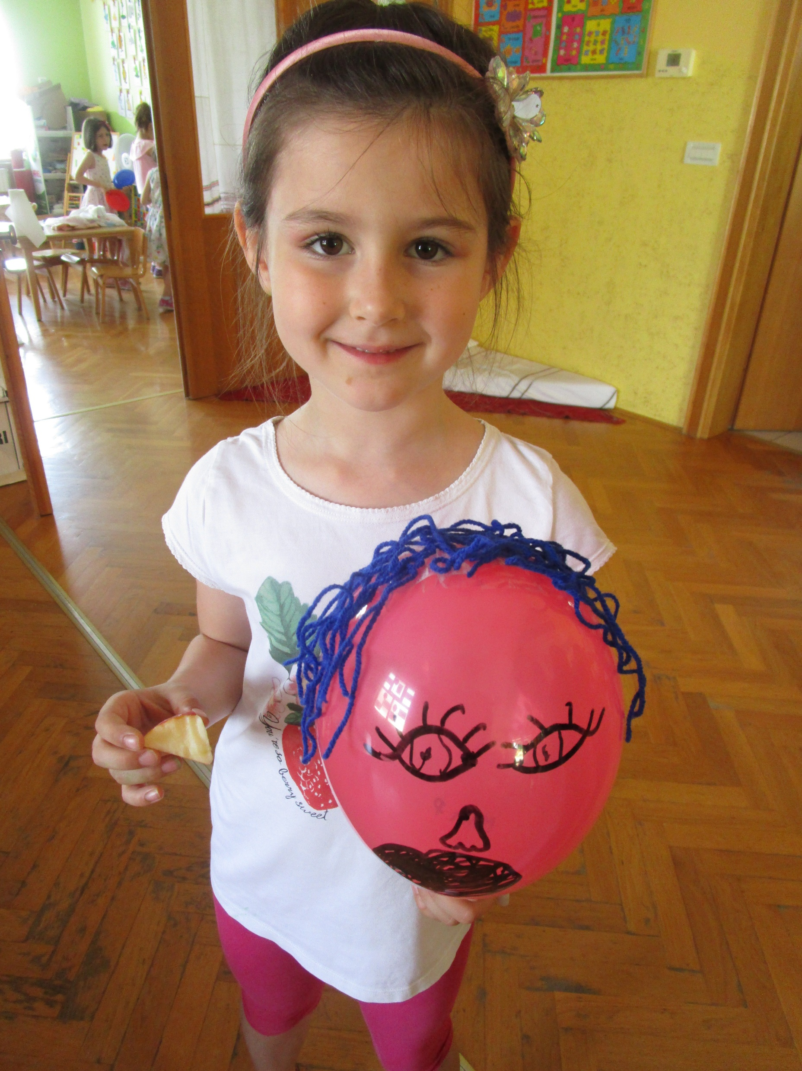
Faze projekta
Prva faza
Upoznavanje djece iz vrtića s različitim zanimanjima njihovih roditelja (zubar, fizioterapeut, frizer, učitelj, poljoprivrednik, vozač, prodavač, veterinar i dr.) dolaskom roditelja u vrtić i putem prezentacije njihovih zanimanja te posjetima djece na mjesta gdje rade njihovi roditelji

Slide 5
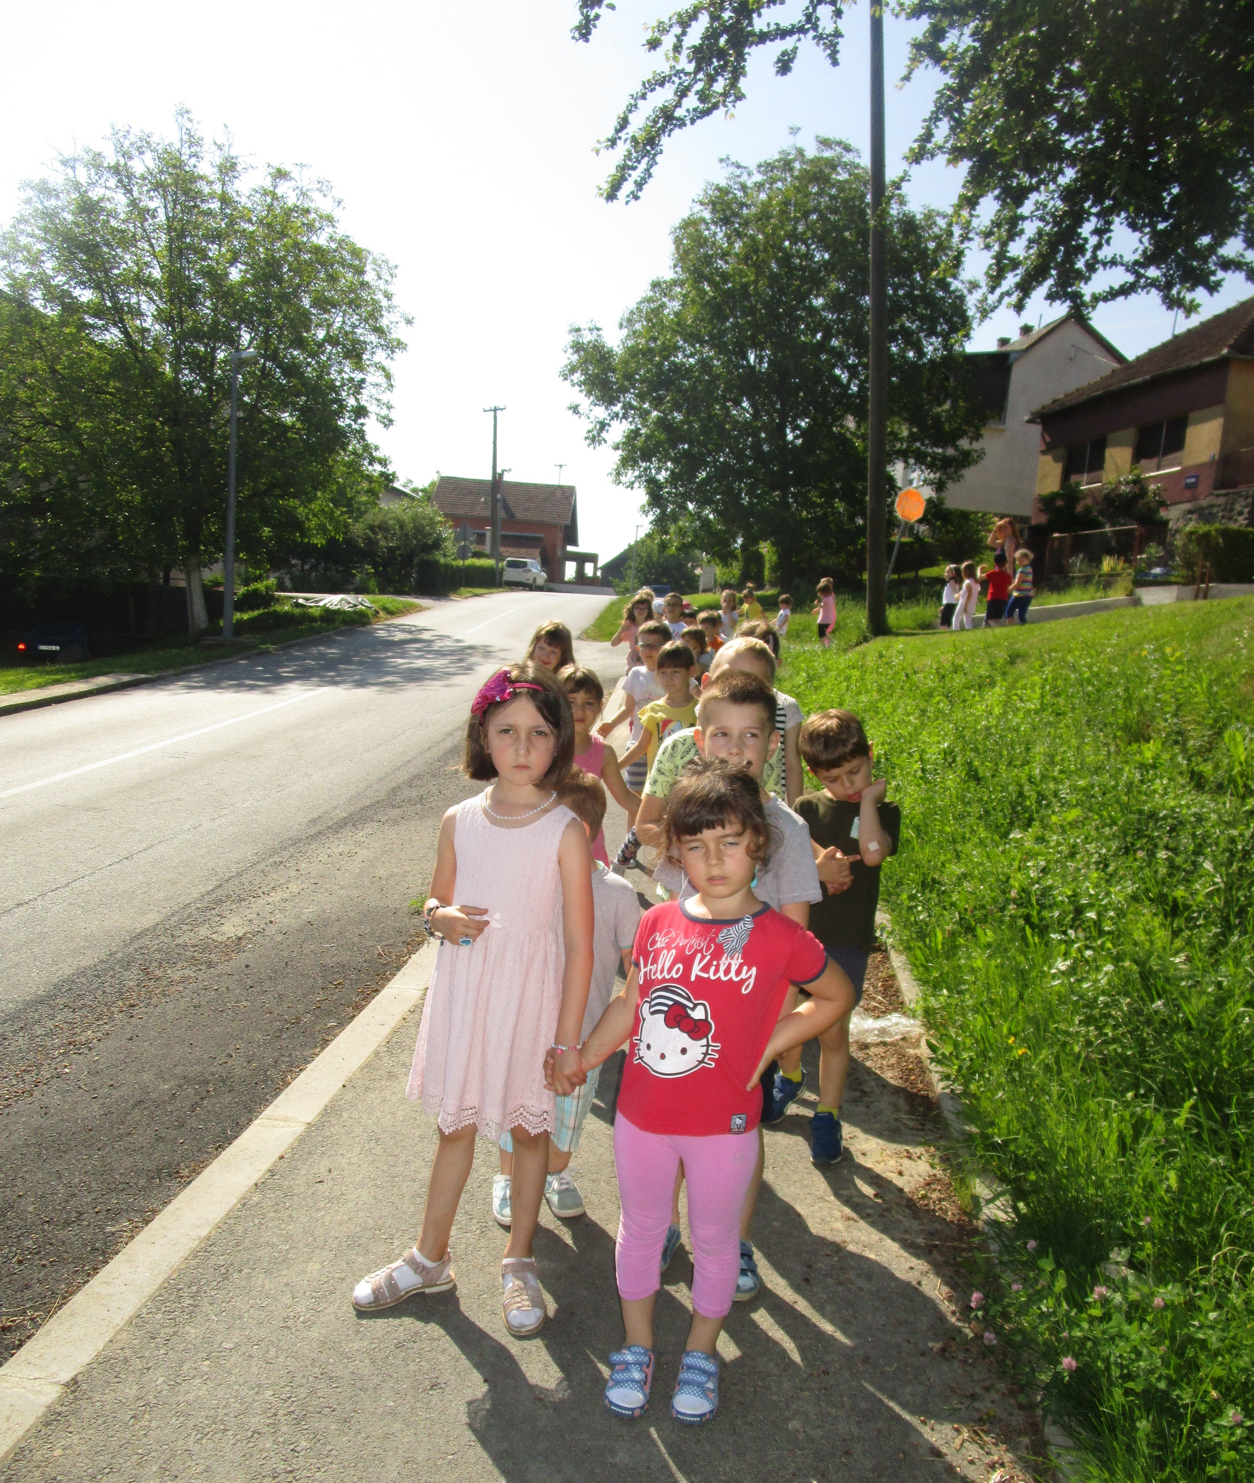
Faze projekta
Druga faza
Povezivanje Dječjeg vrtića Suncokret s vrtićima u Austriji, Mađarskoj, Sloveniji i Velikoj Britaniji, s ciljem uspostavljanja suradnje i zajedničkim radom na projektnim aktivnostima na temu „Što naši roditelji rade kada rade?“ putem pošte, e-maila i skype-a

Slide 6
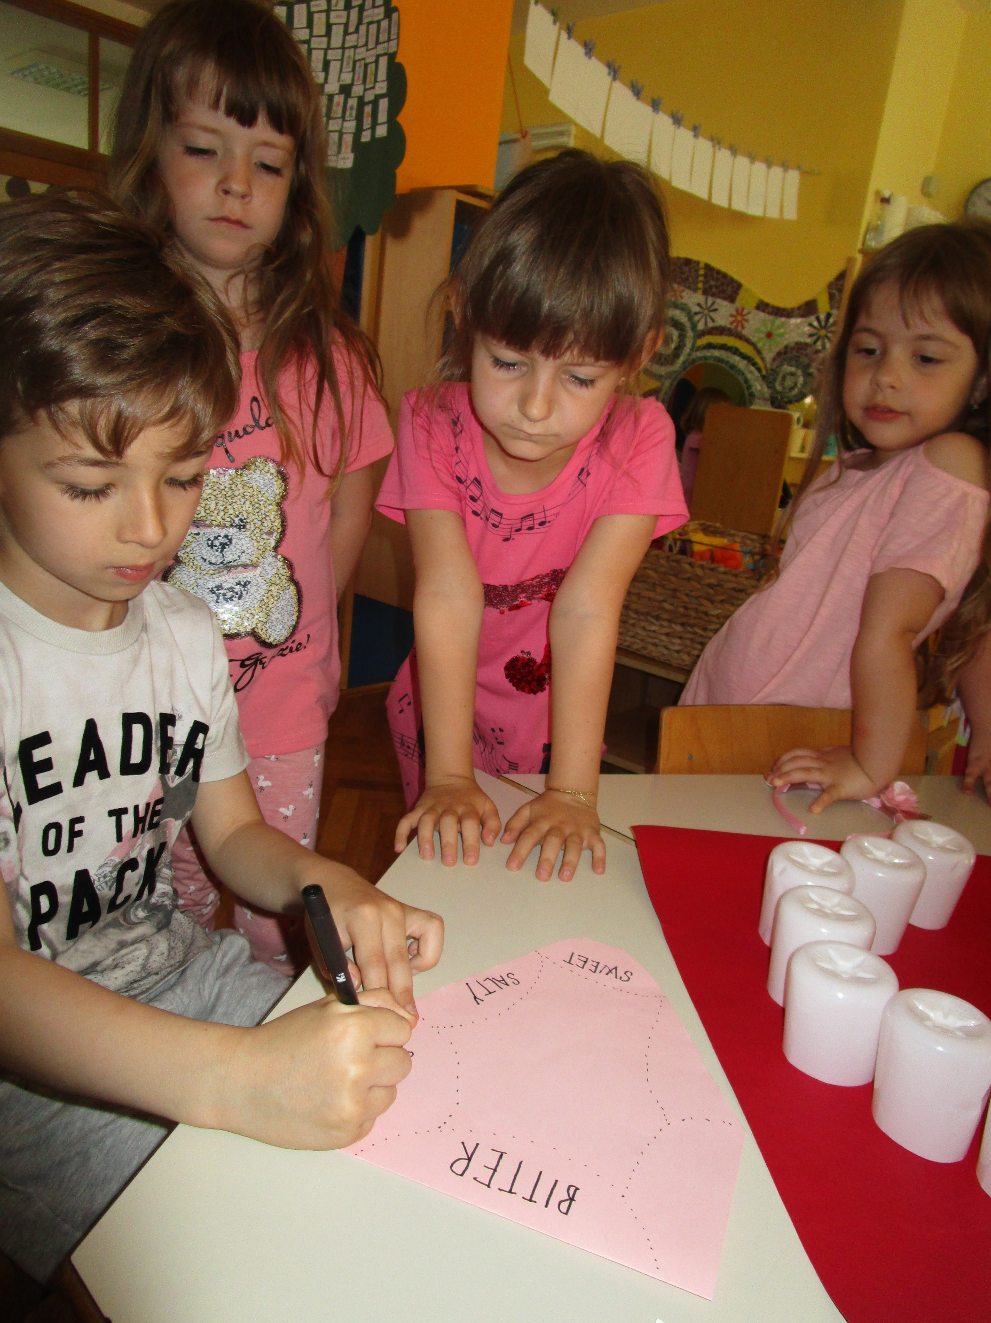
Faze projekta
Treća faza
Evaluacija projekta

Slide 7
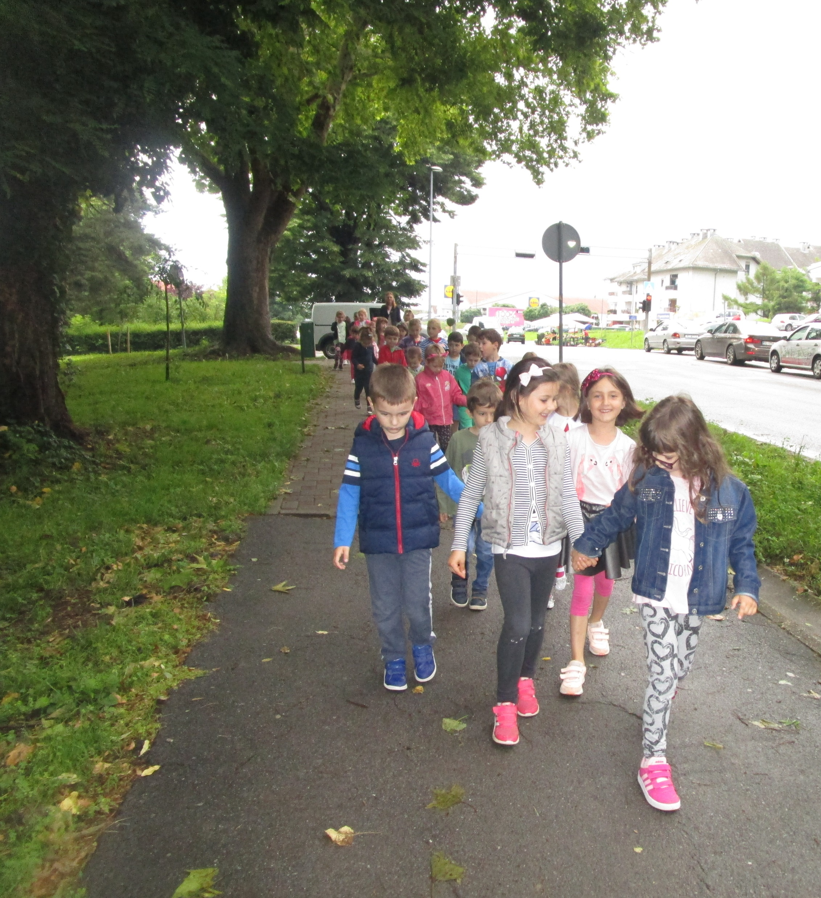
Vrste projektnih aktivnosti
- raznovrsne igre
- životno-praktične i radne aktivnosti
- istraživačko-spoznajne aktivnosti
- aktivnosti izražavanja i stvaranja
- društveno-zabavne aktivnosti

Slide 8
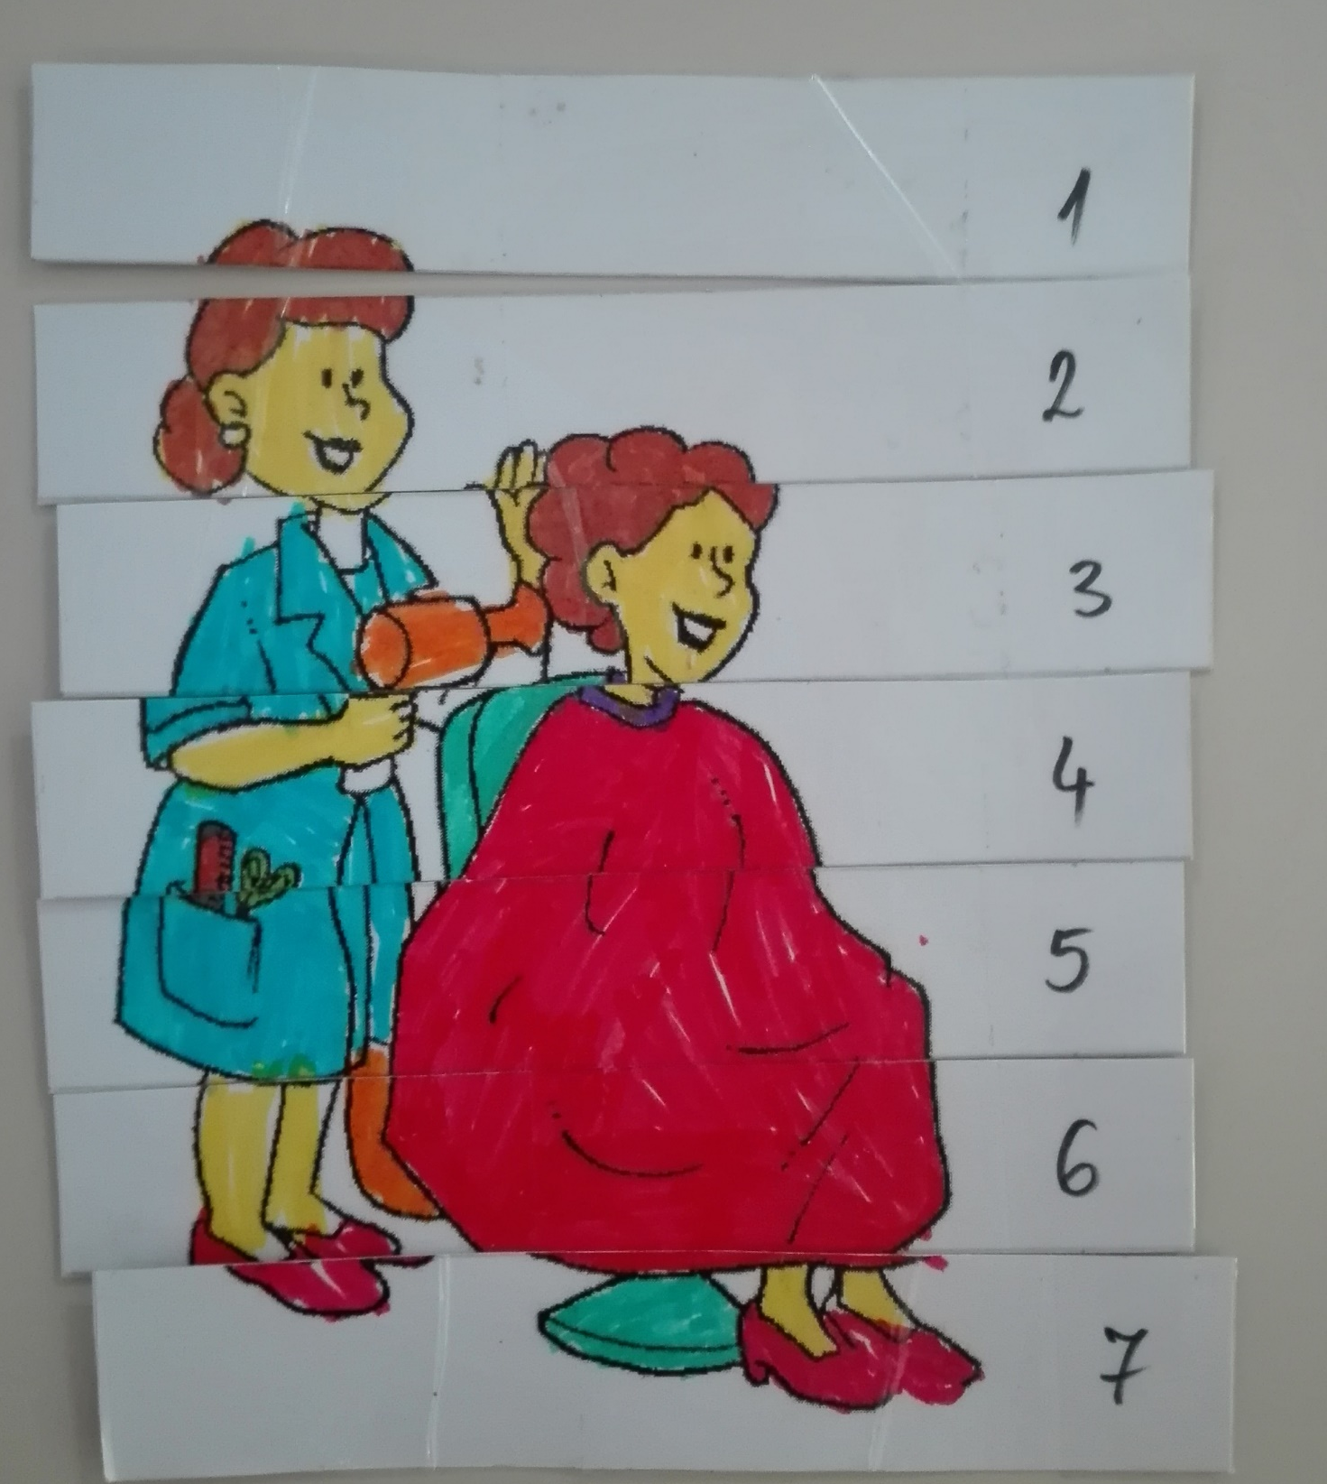
Click icon to add picture
Europski jezici uključeni u projekt
- hrvatski
- engleski
- njemački
- mađarski
- slovenski

Slide 9
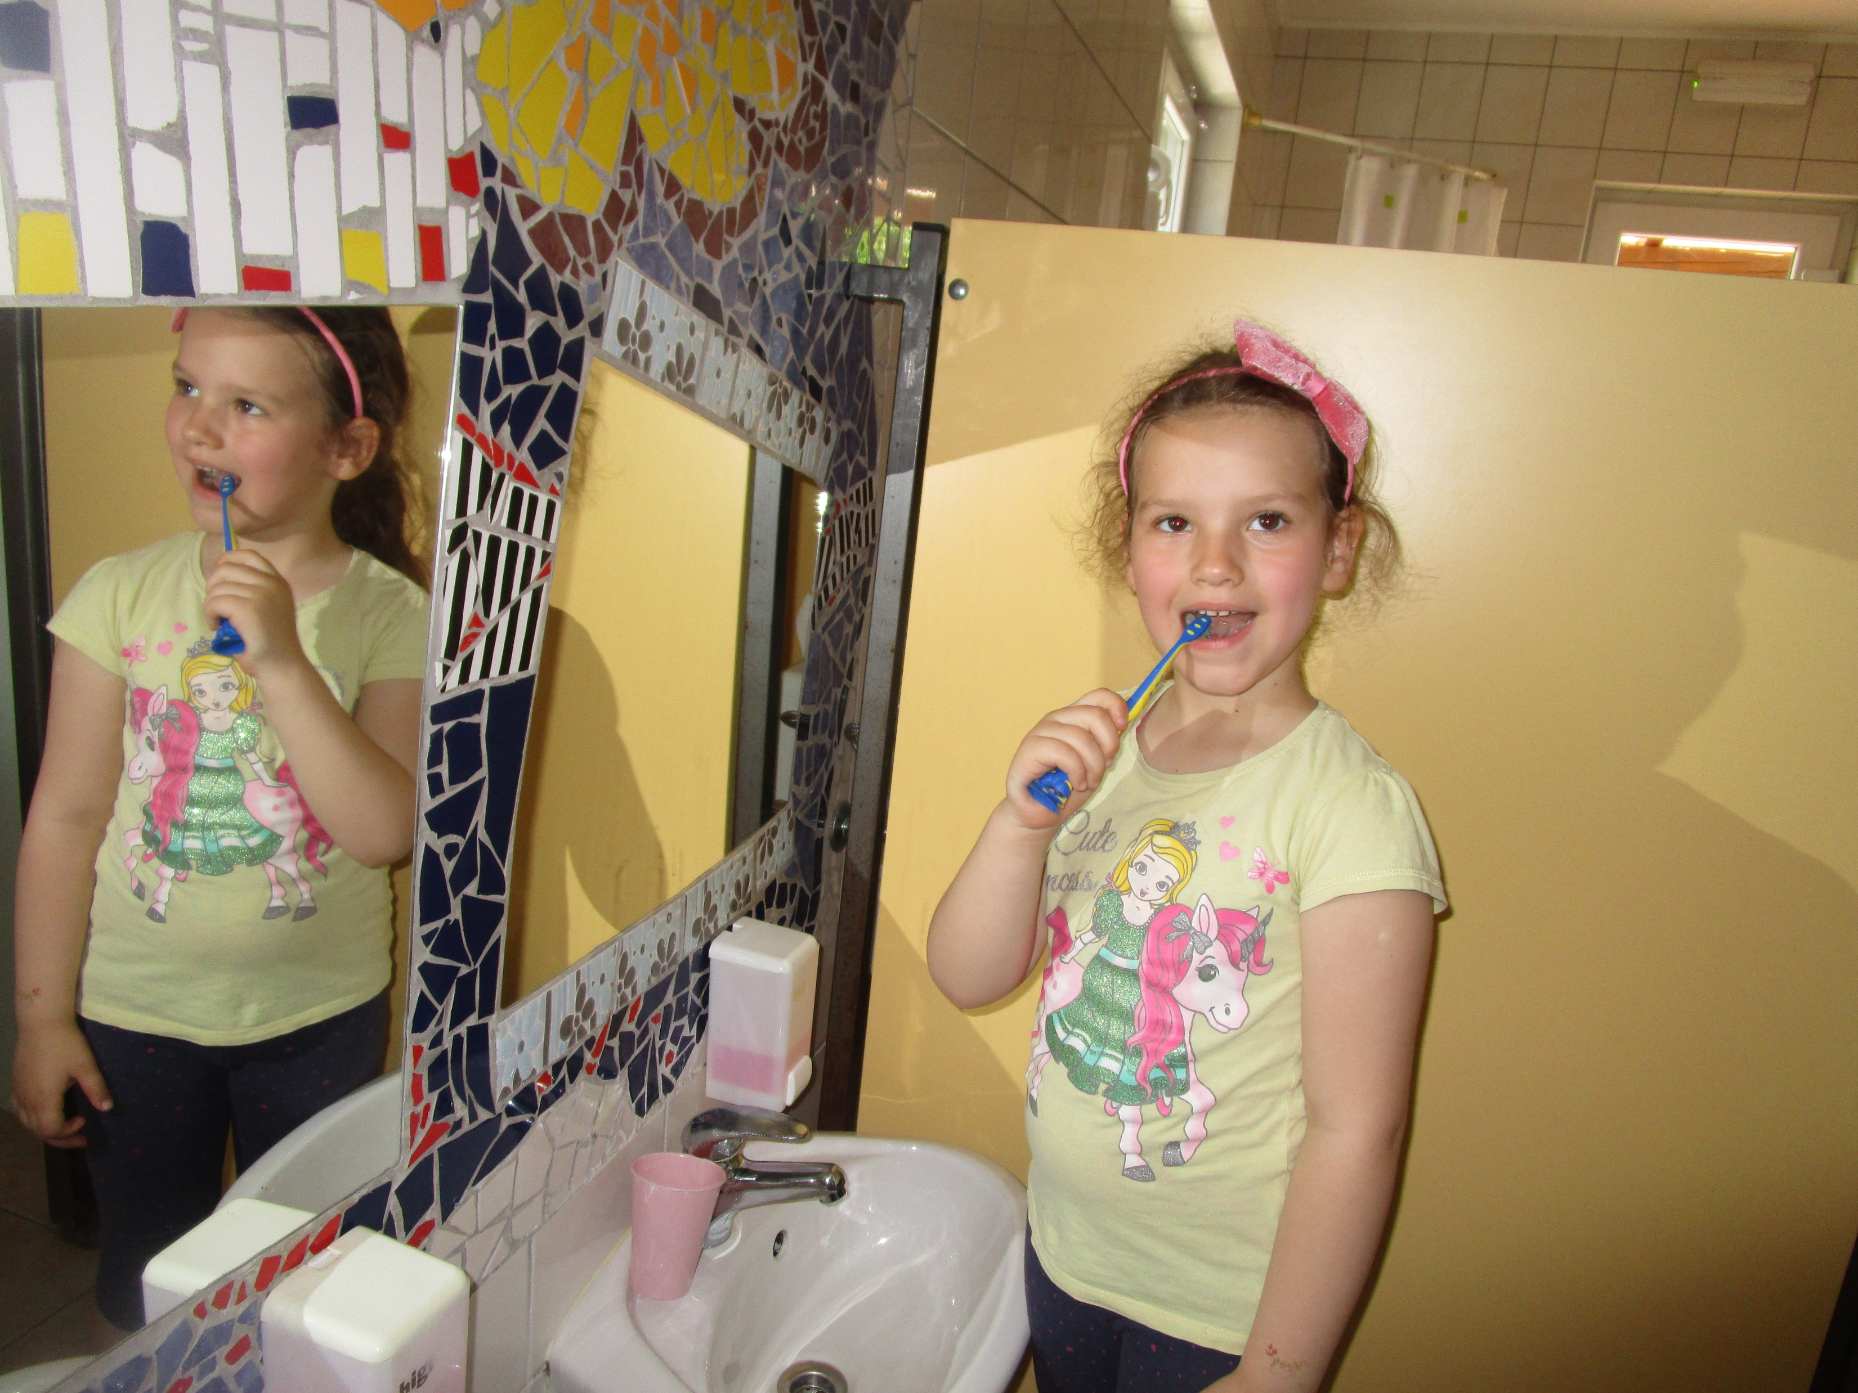
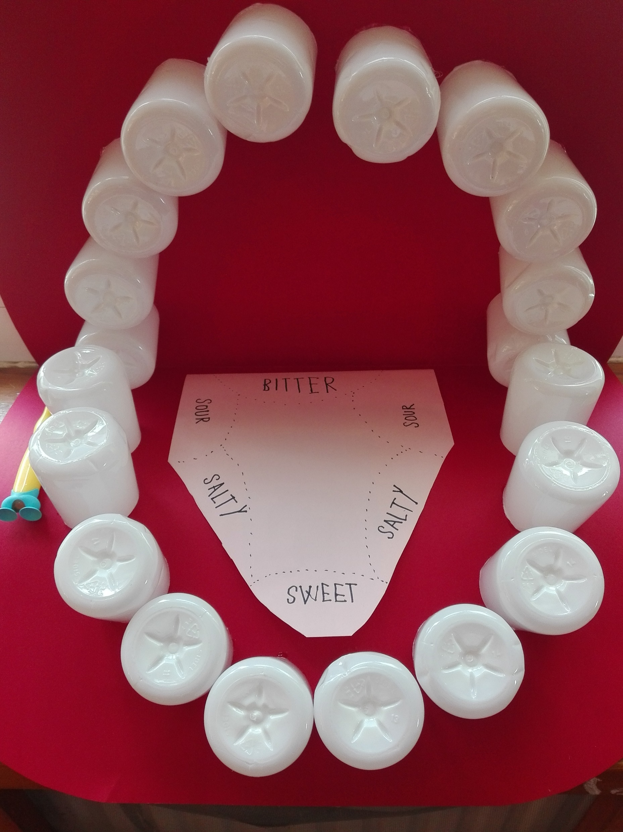
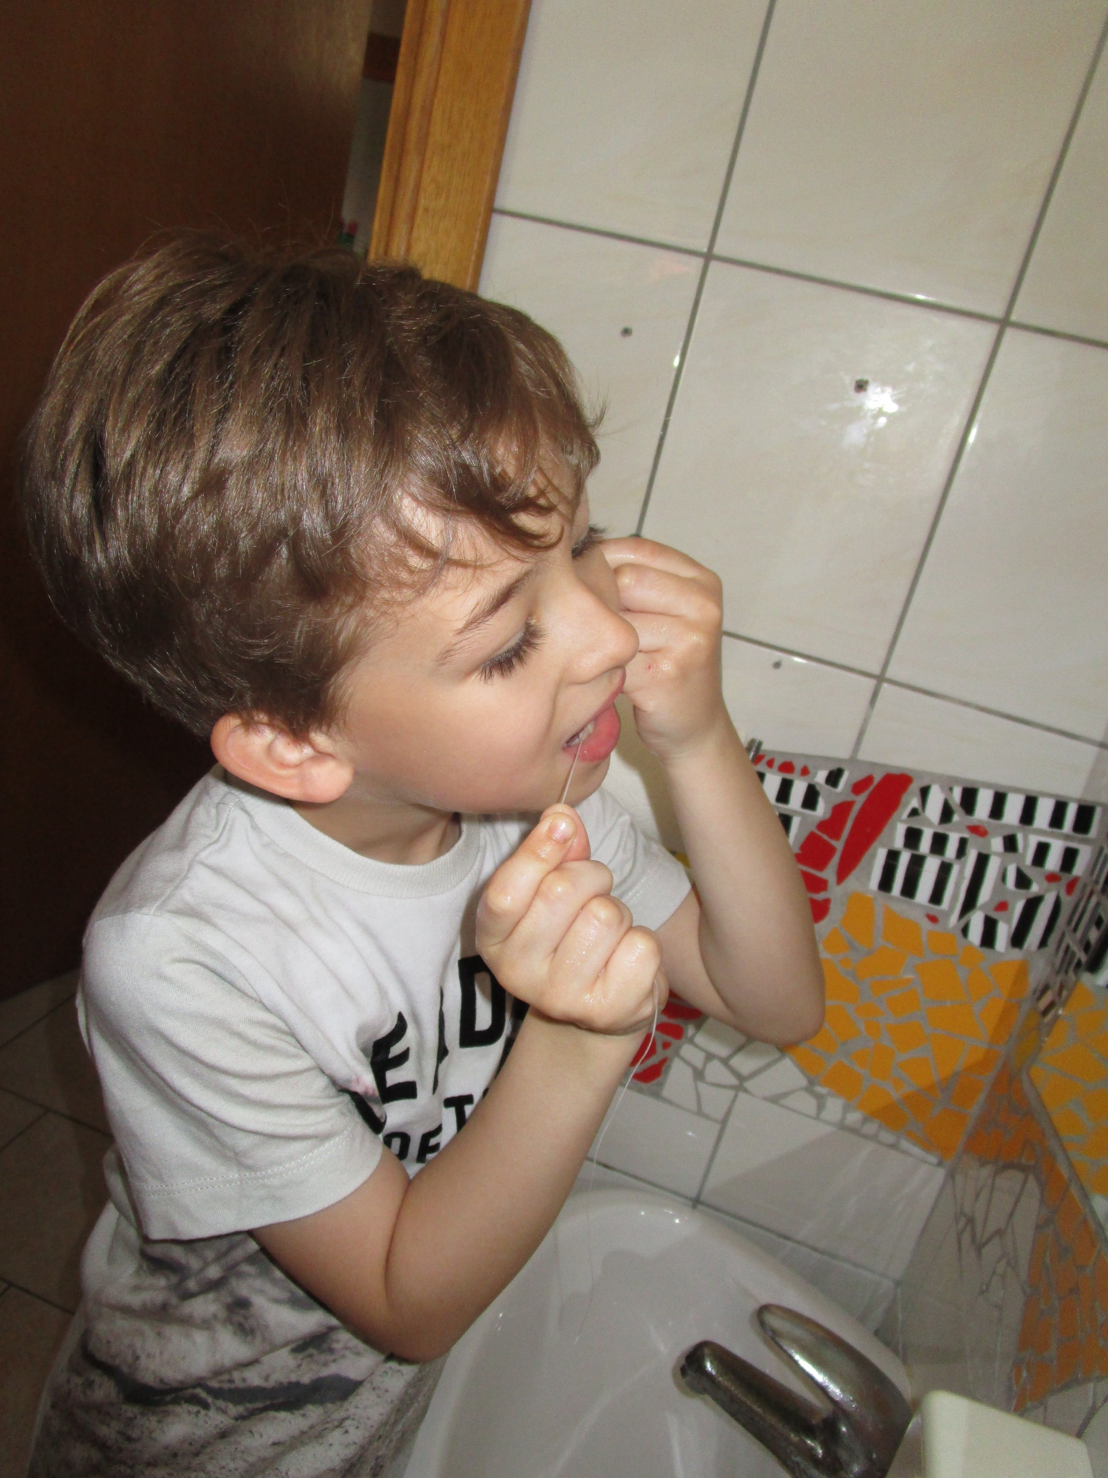
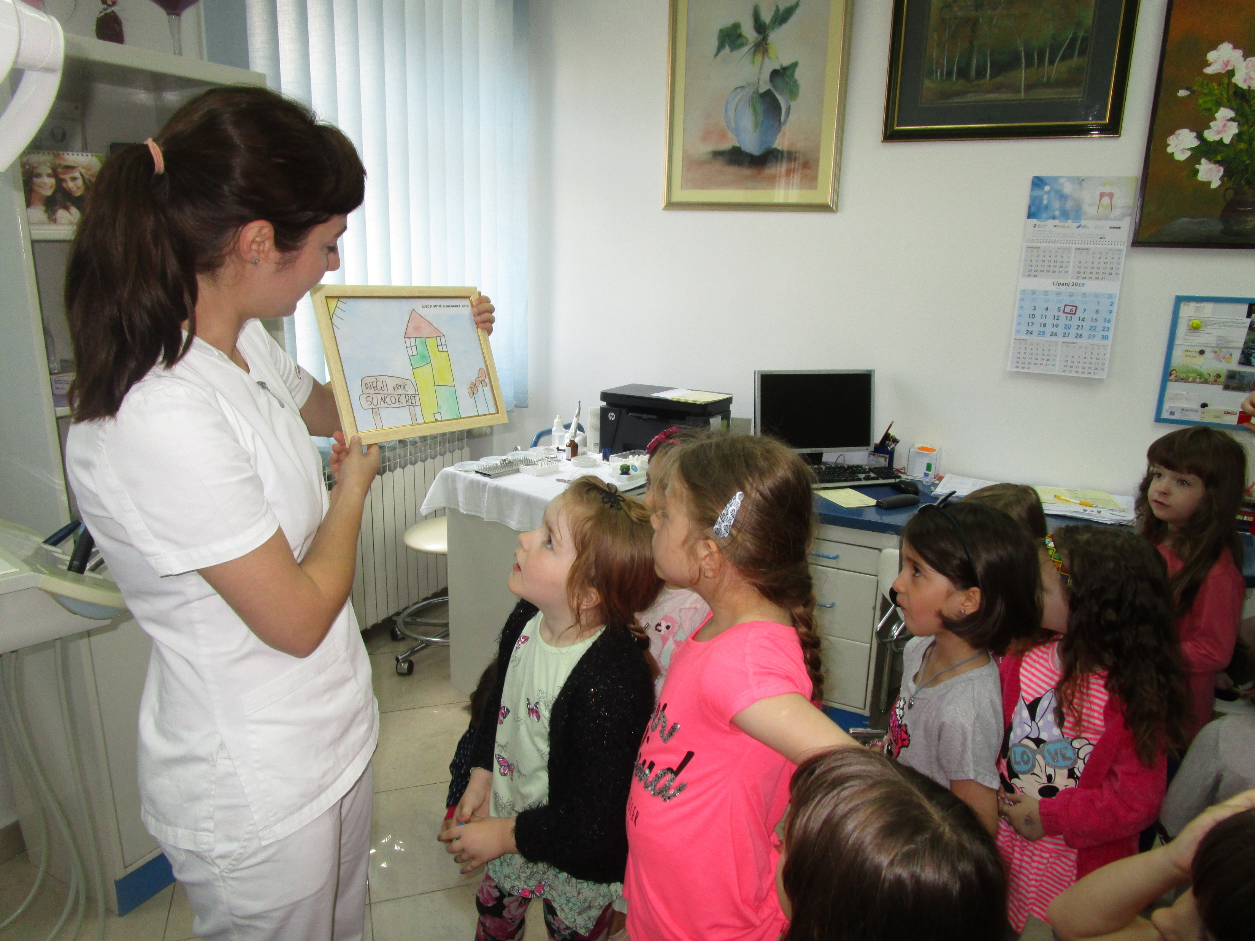
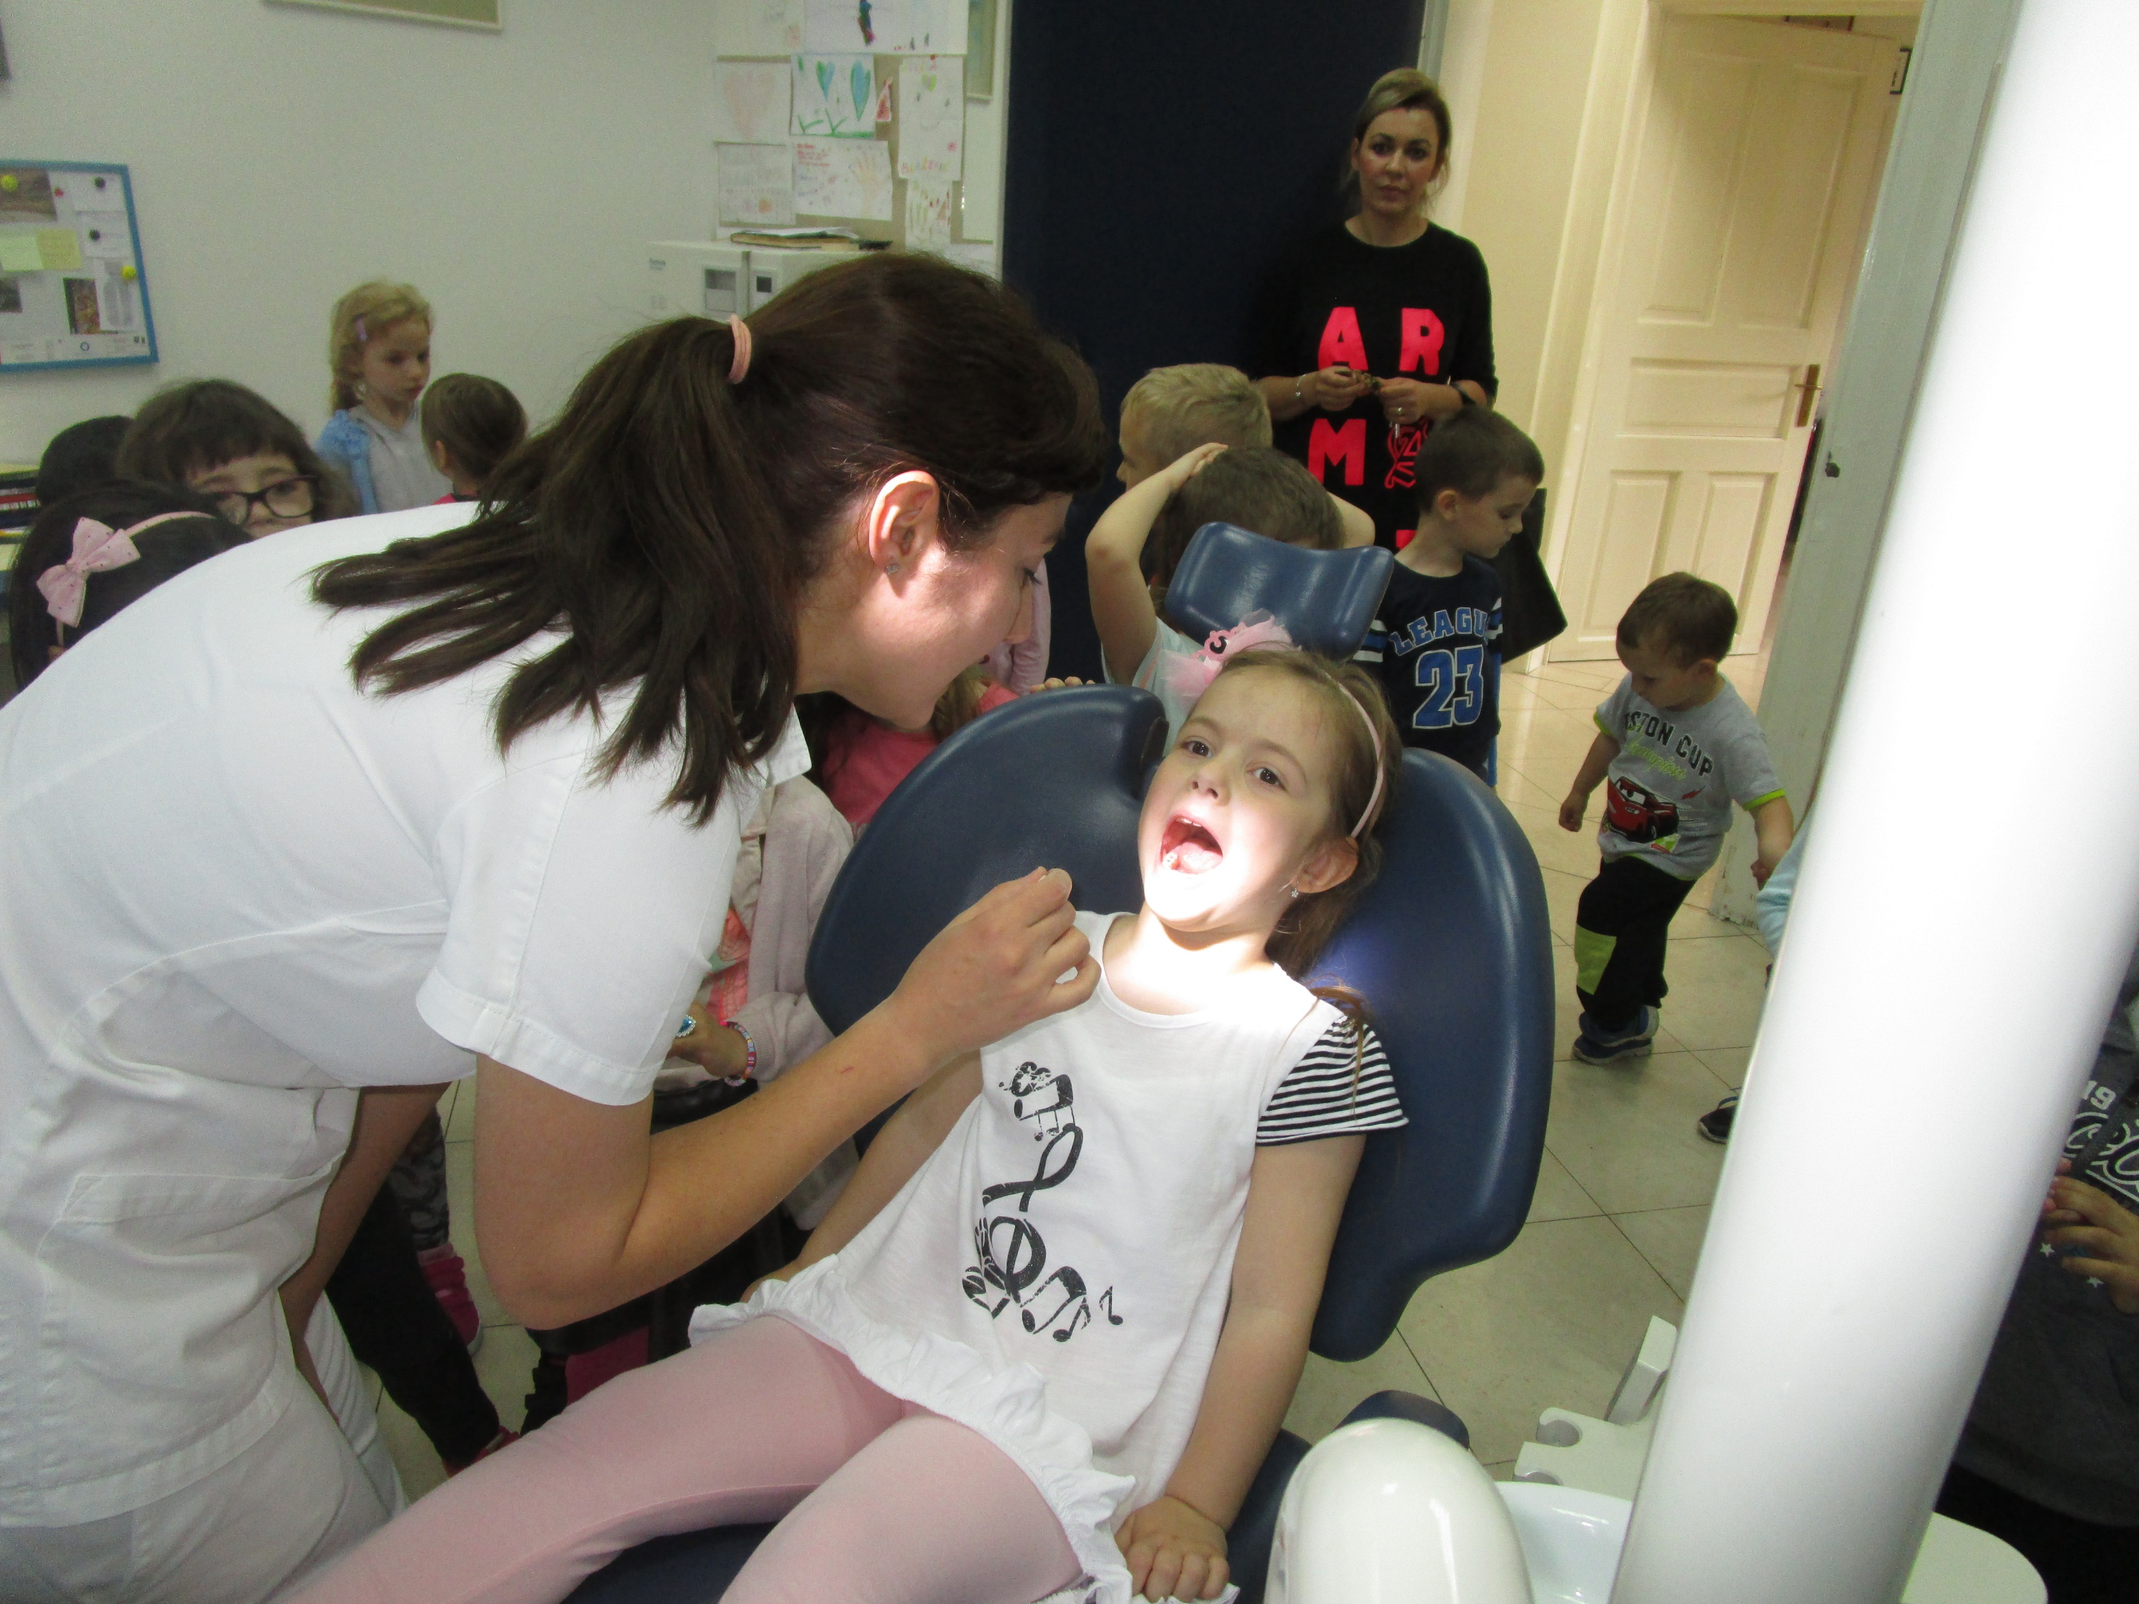
Upoznavanje djece iz vrtića s različitim zanimanjima njihovih roditelja
Prva faza projekta
STOMATOLOG

Slide 10
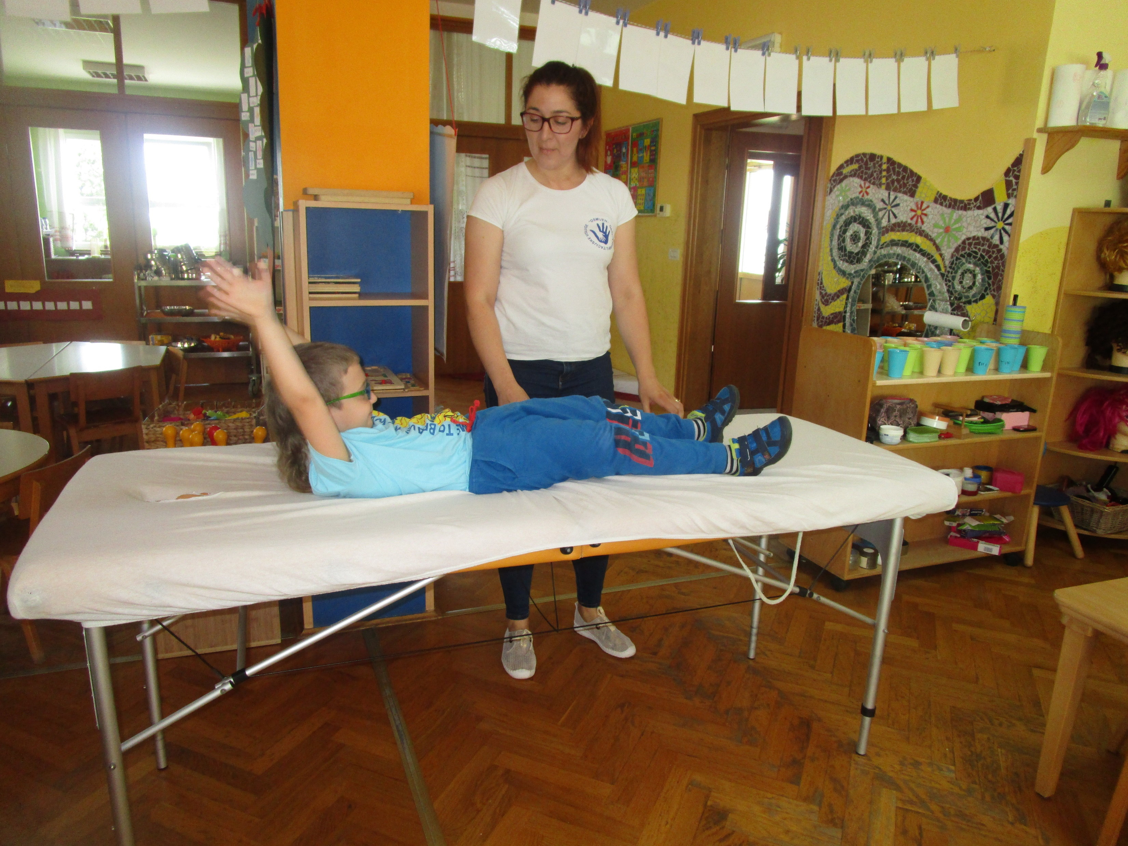
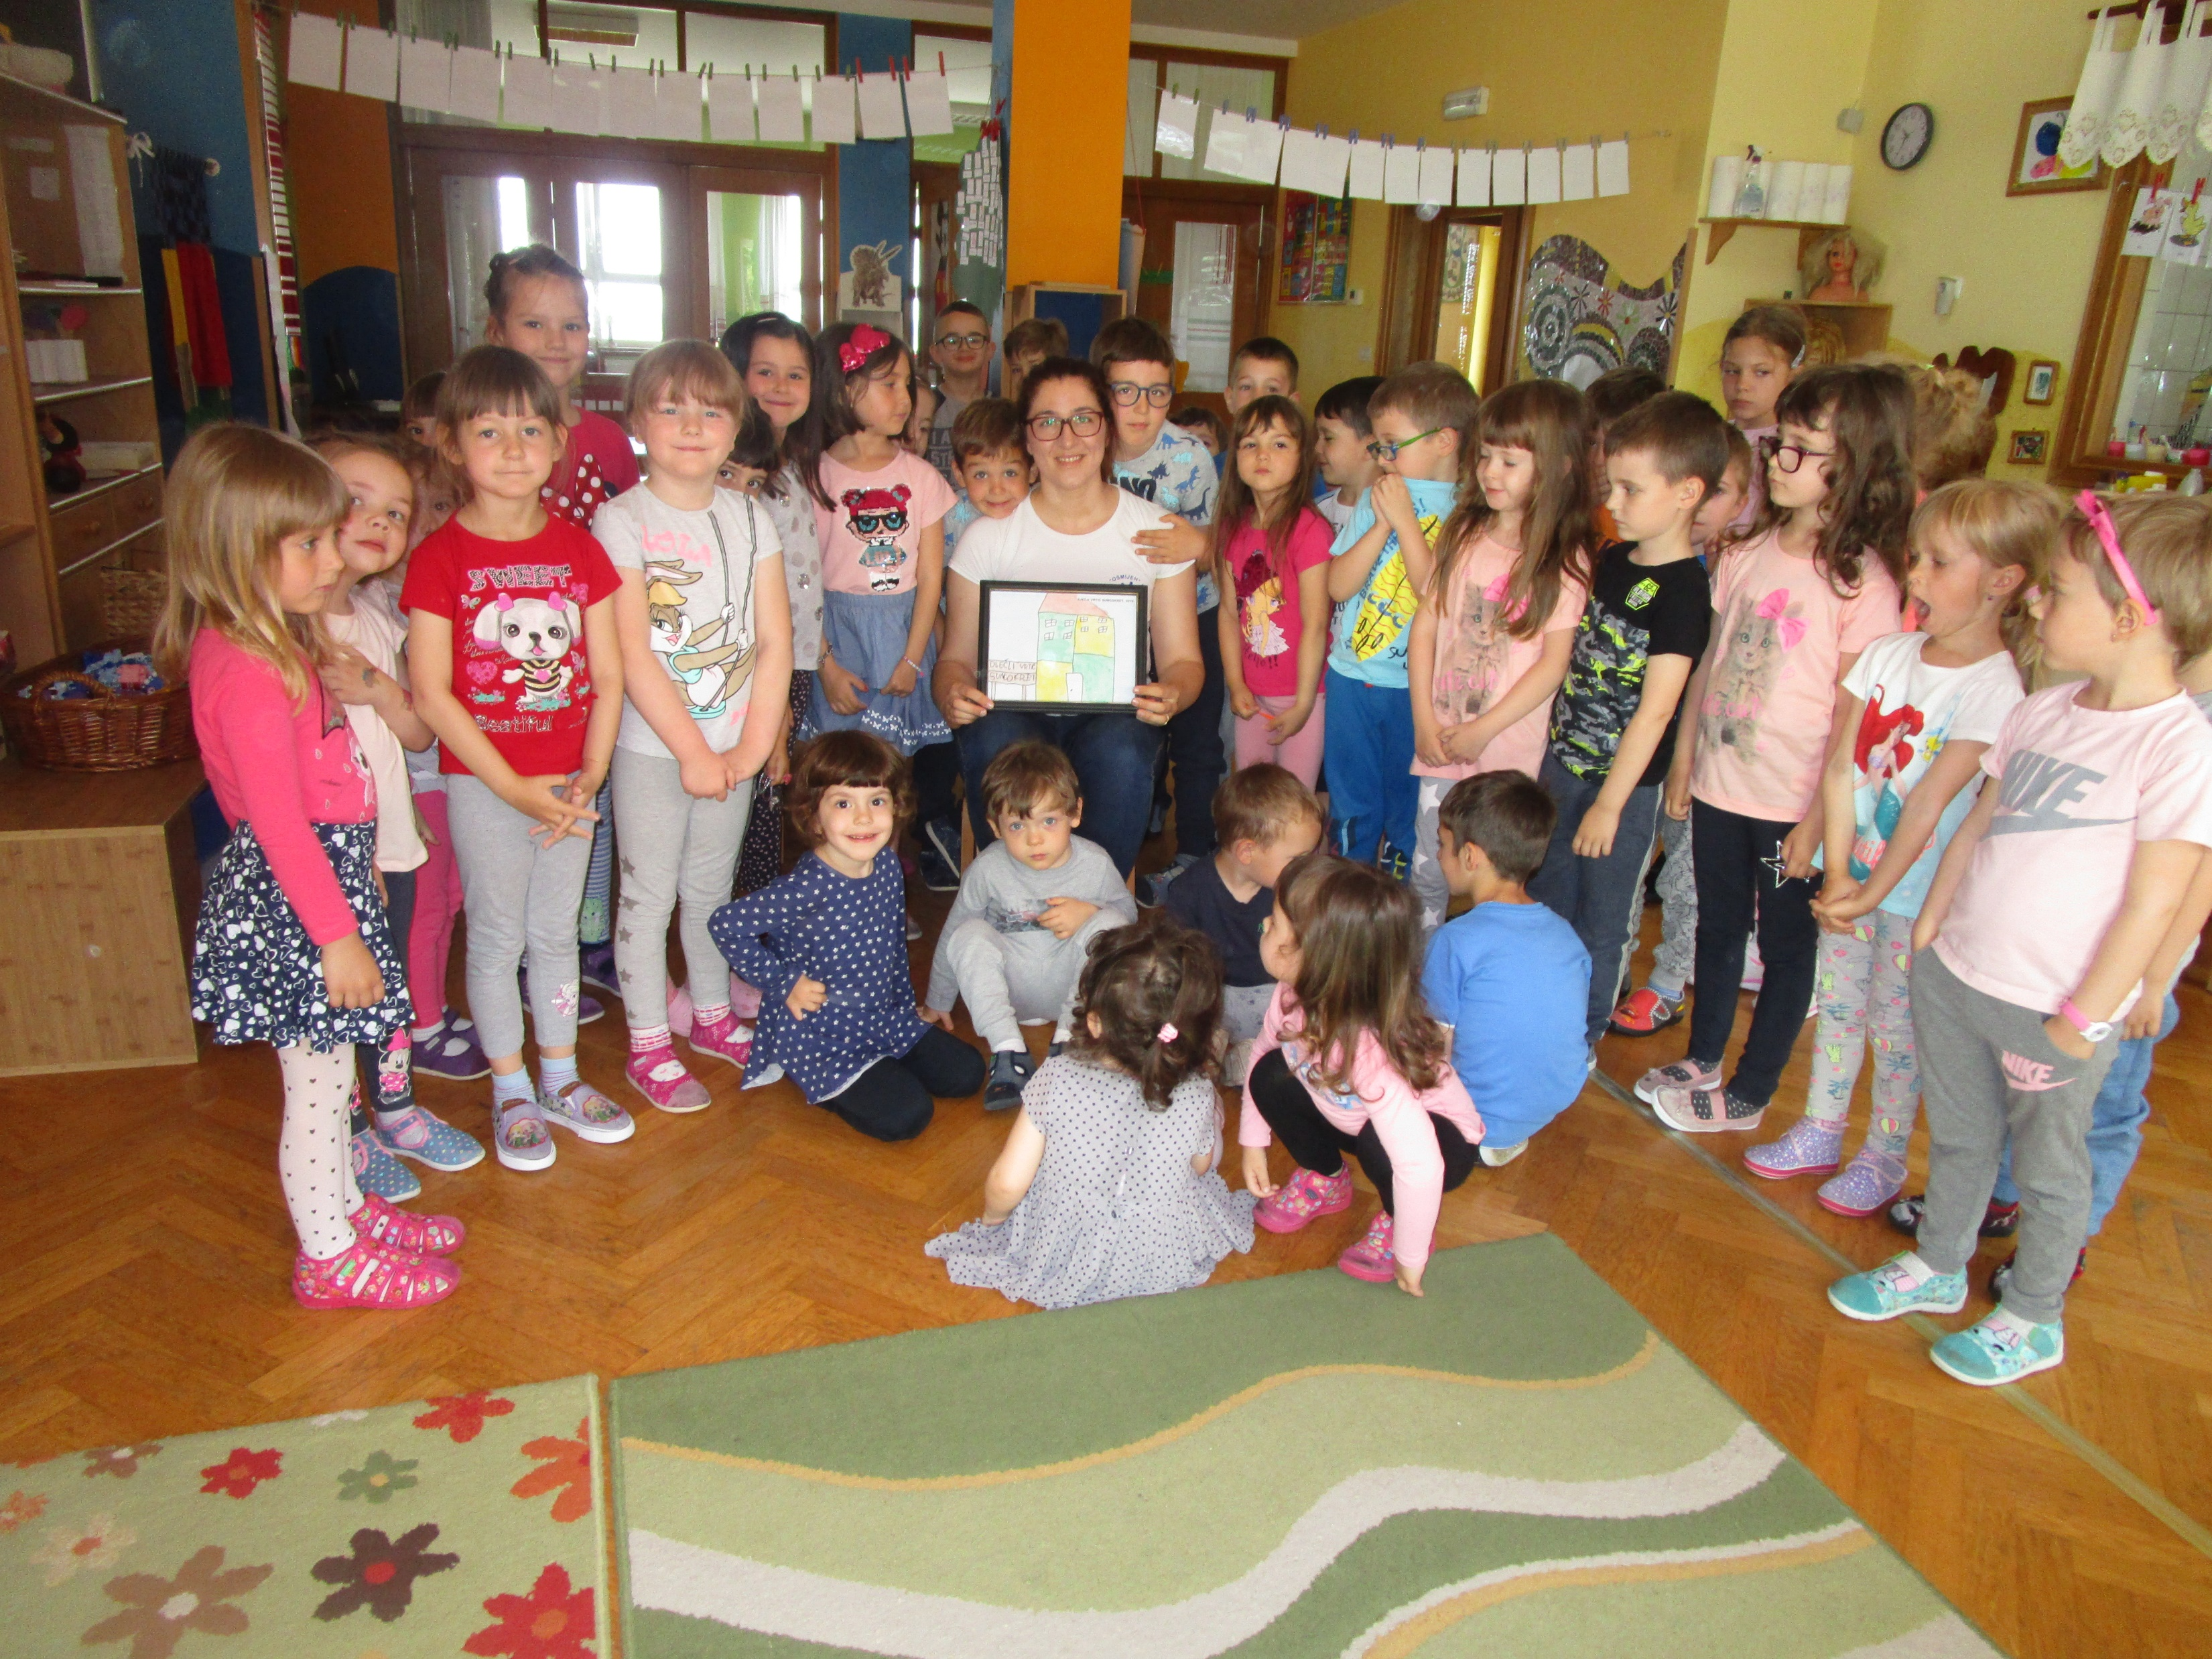
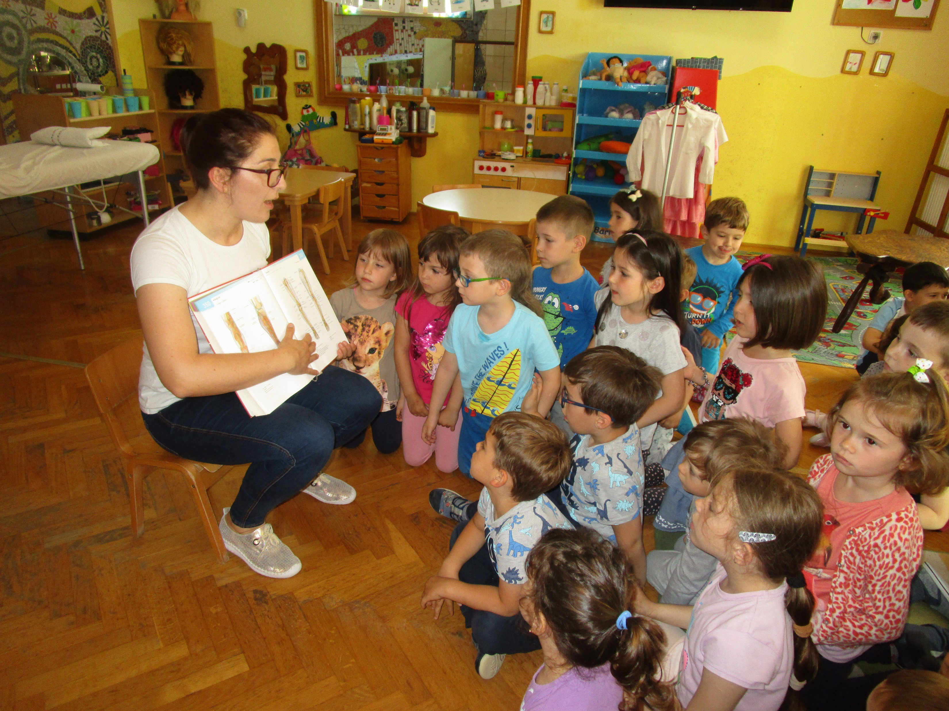
Upoznavanje djece iz vrtića s različitim zanimanjima njihovih roditelja
Prva faza projekta
FIZIOTERAPEUT

Slide 11
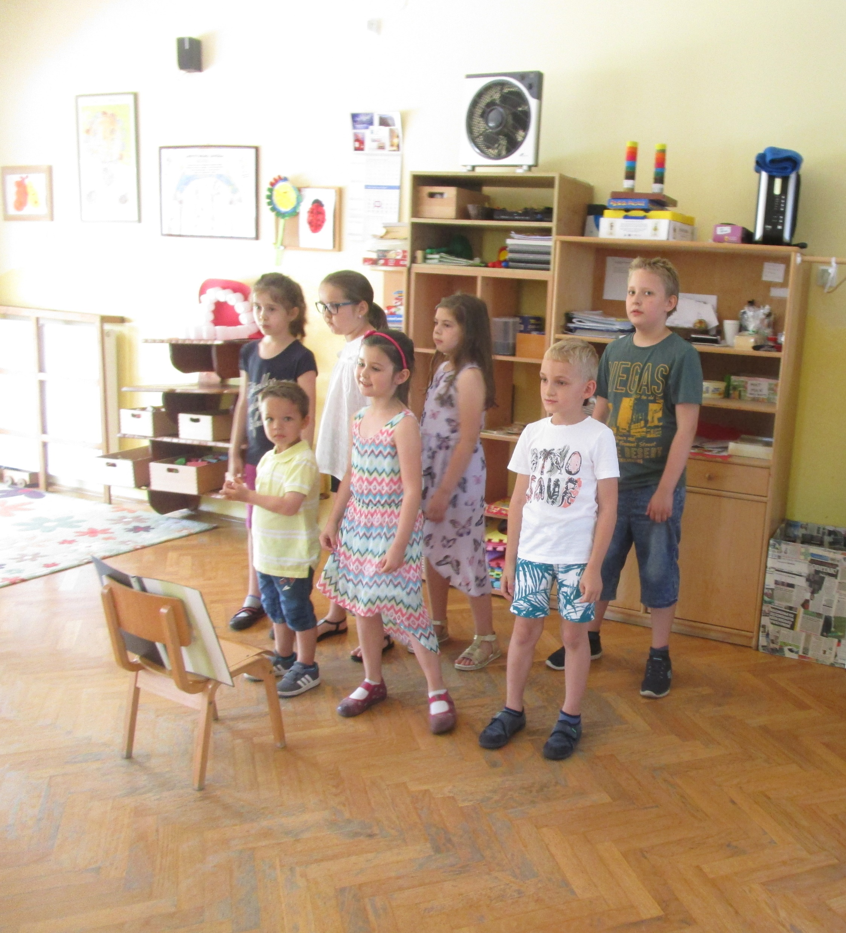
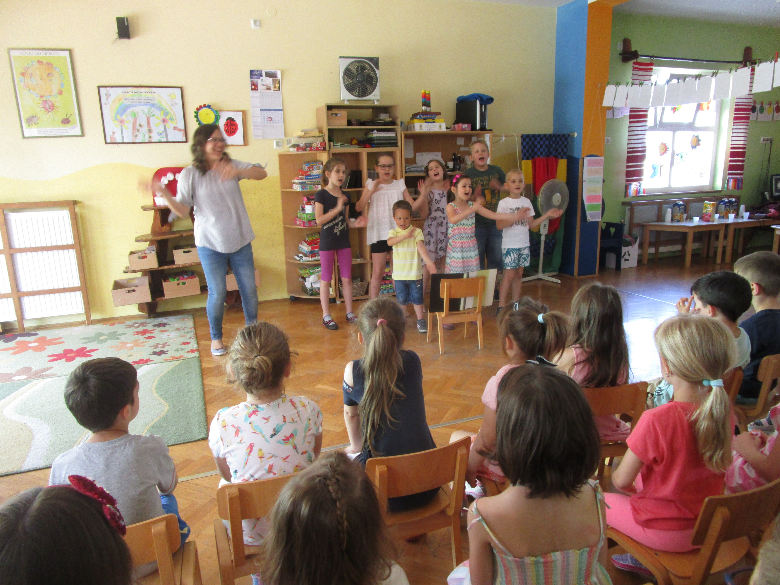
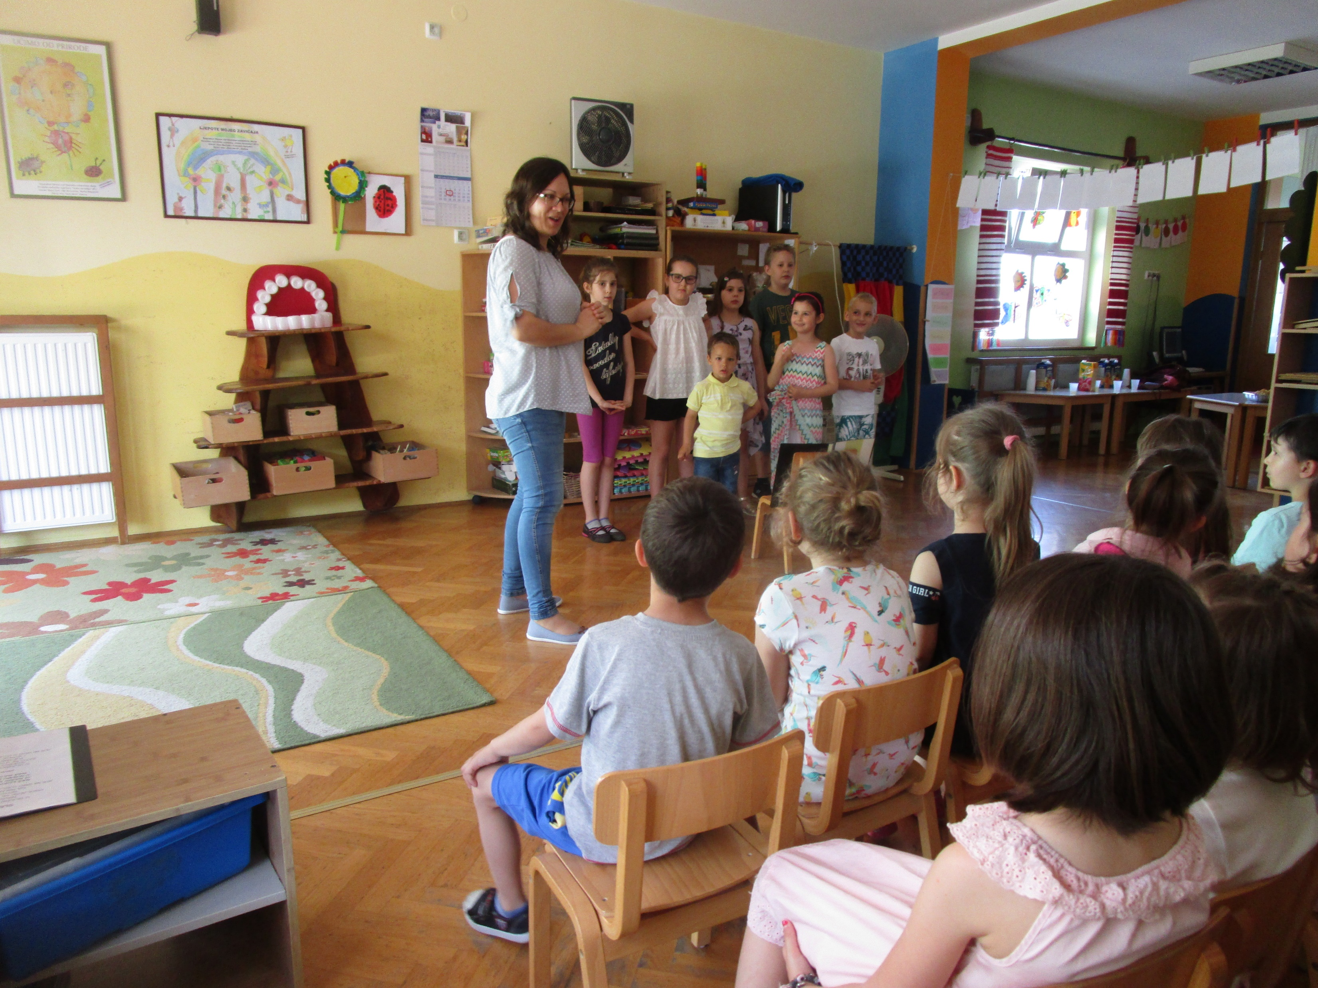
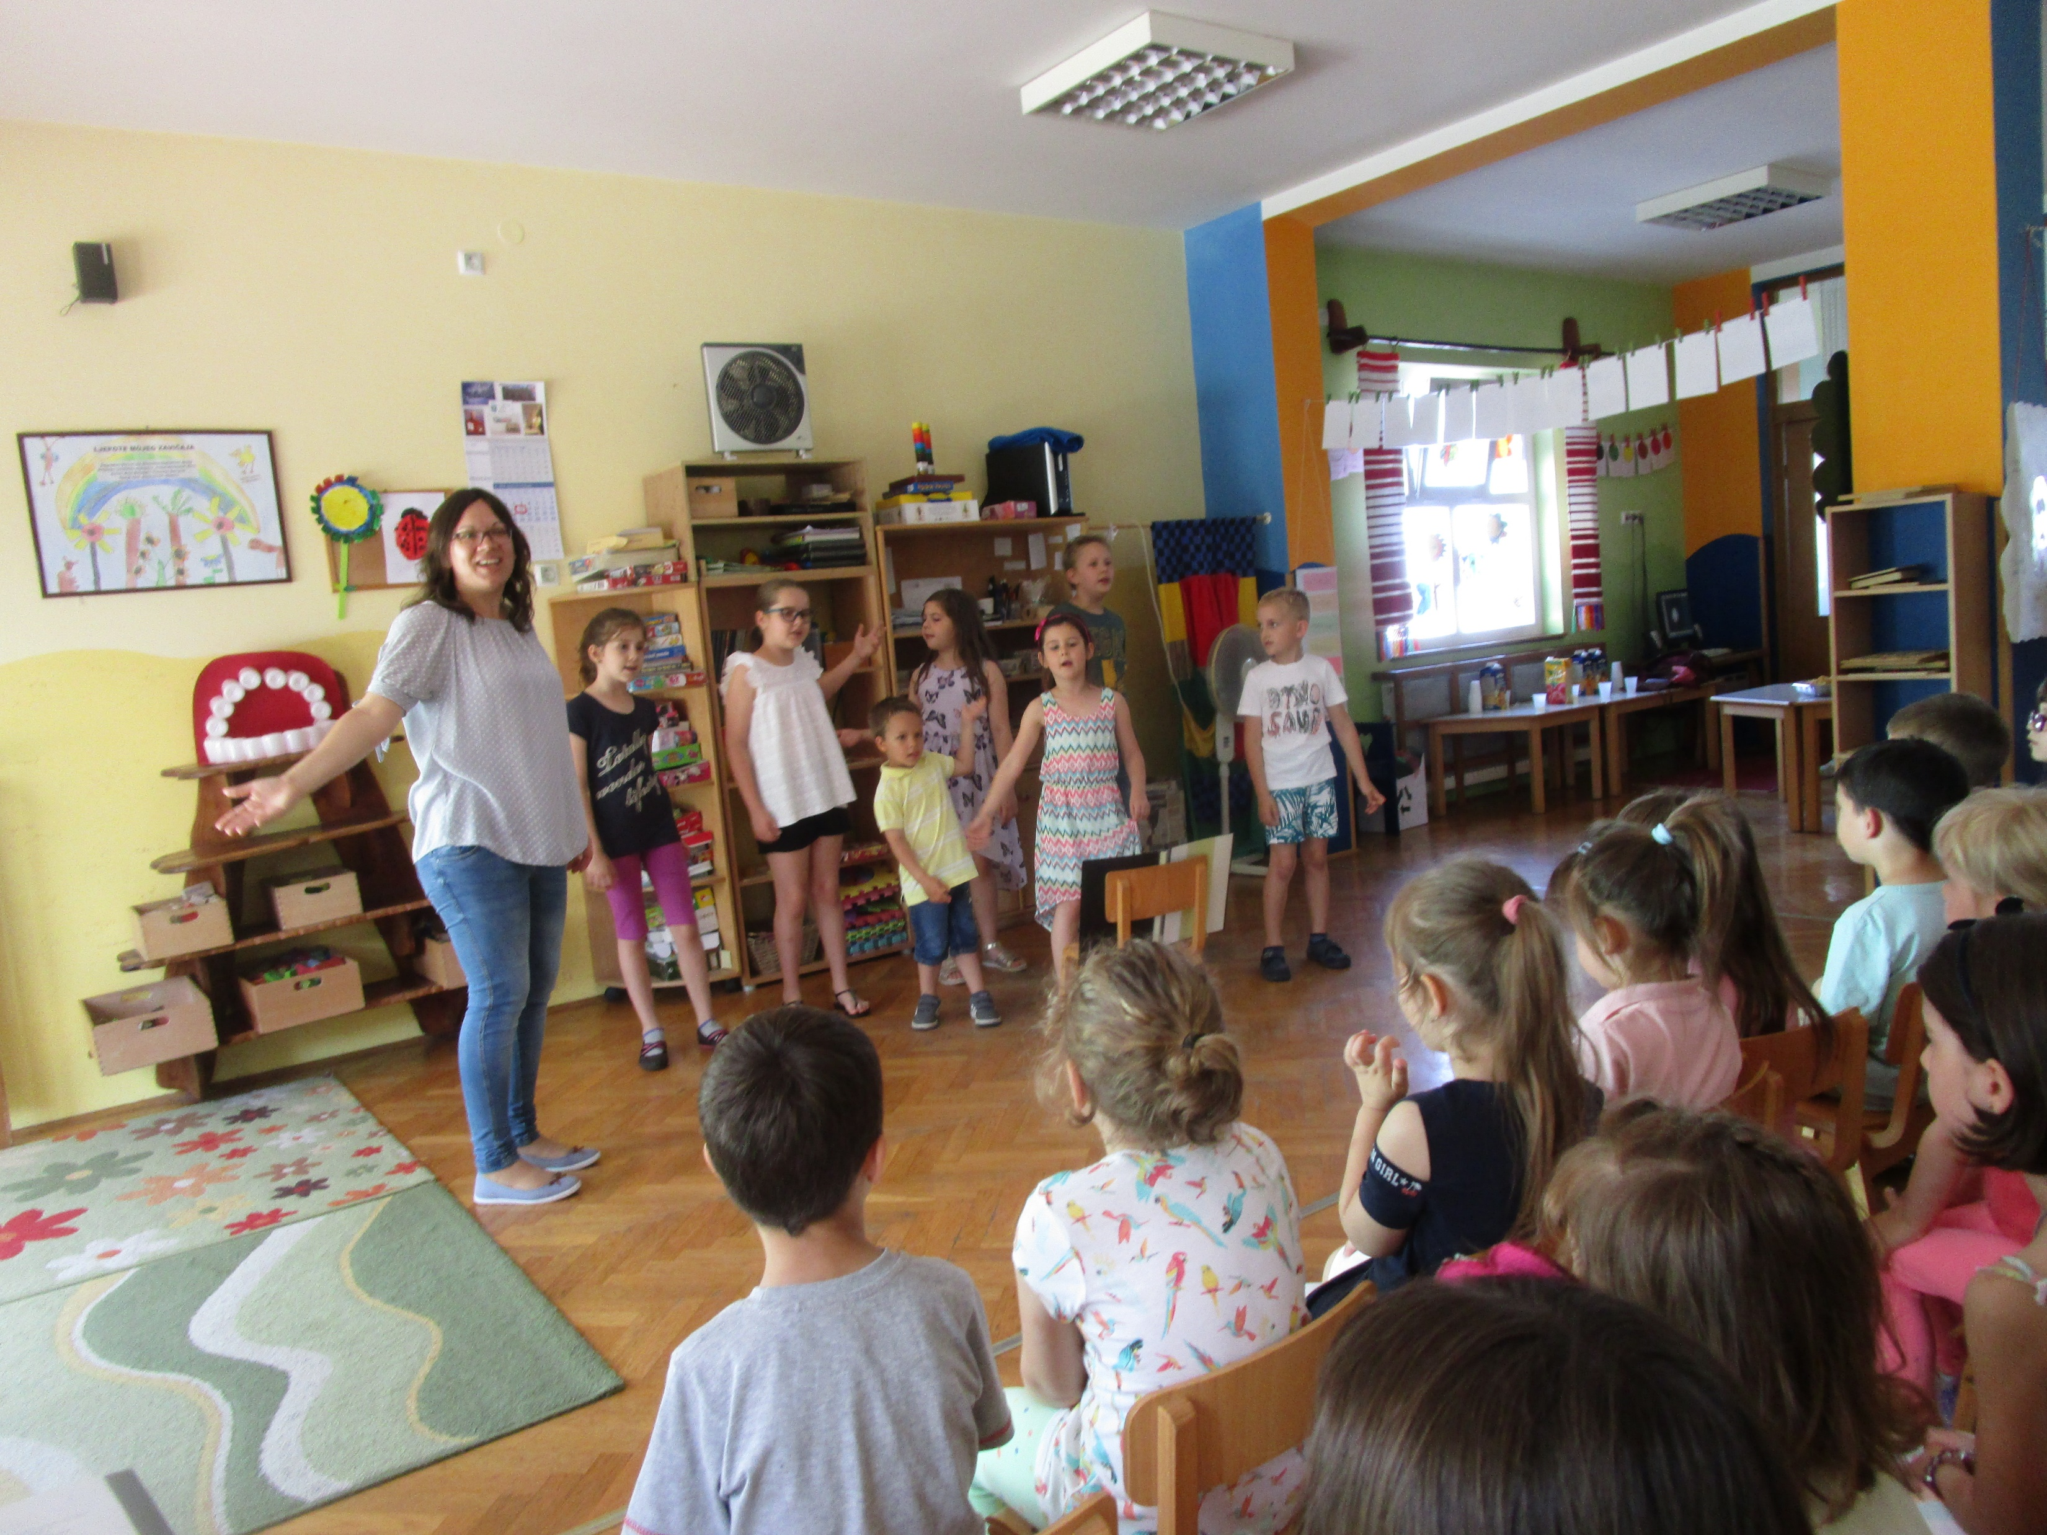
Upoznavanje djece iz vrtića s različitim zanimanjima njihovih roditelja
Prva faza projekta
UČITELJ GLAZBENE KULTURE

Slide 12
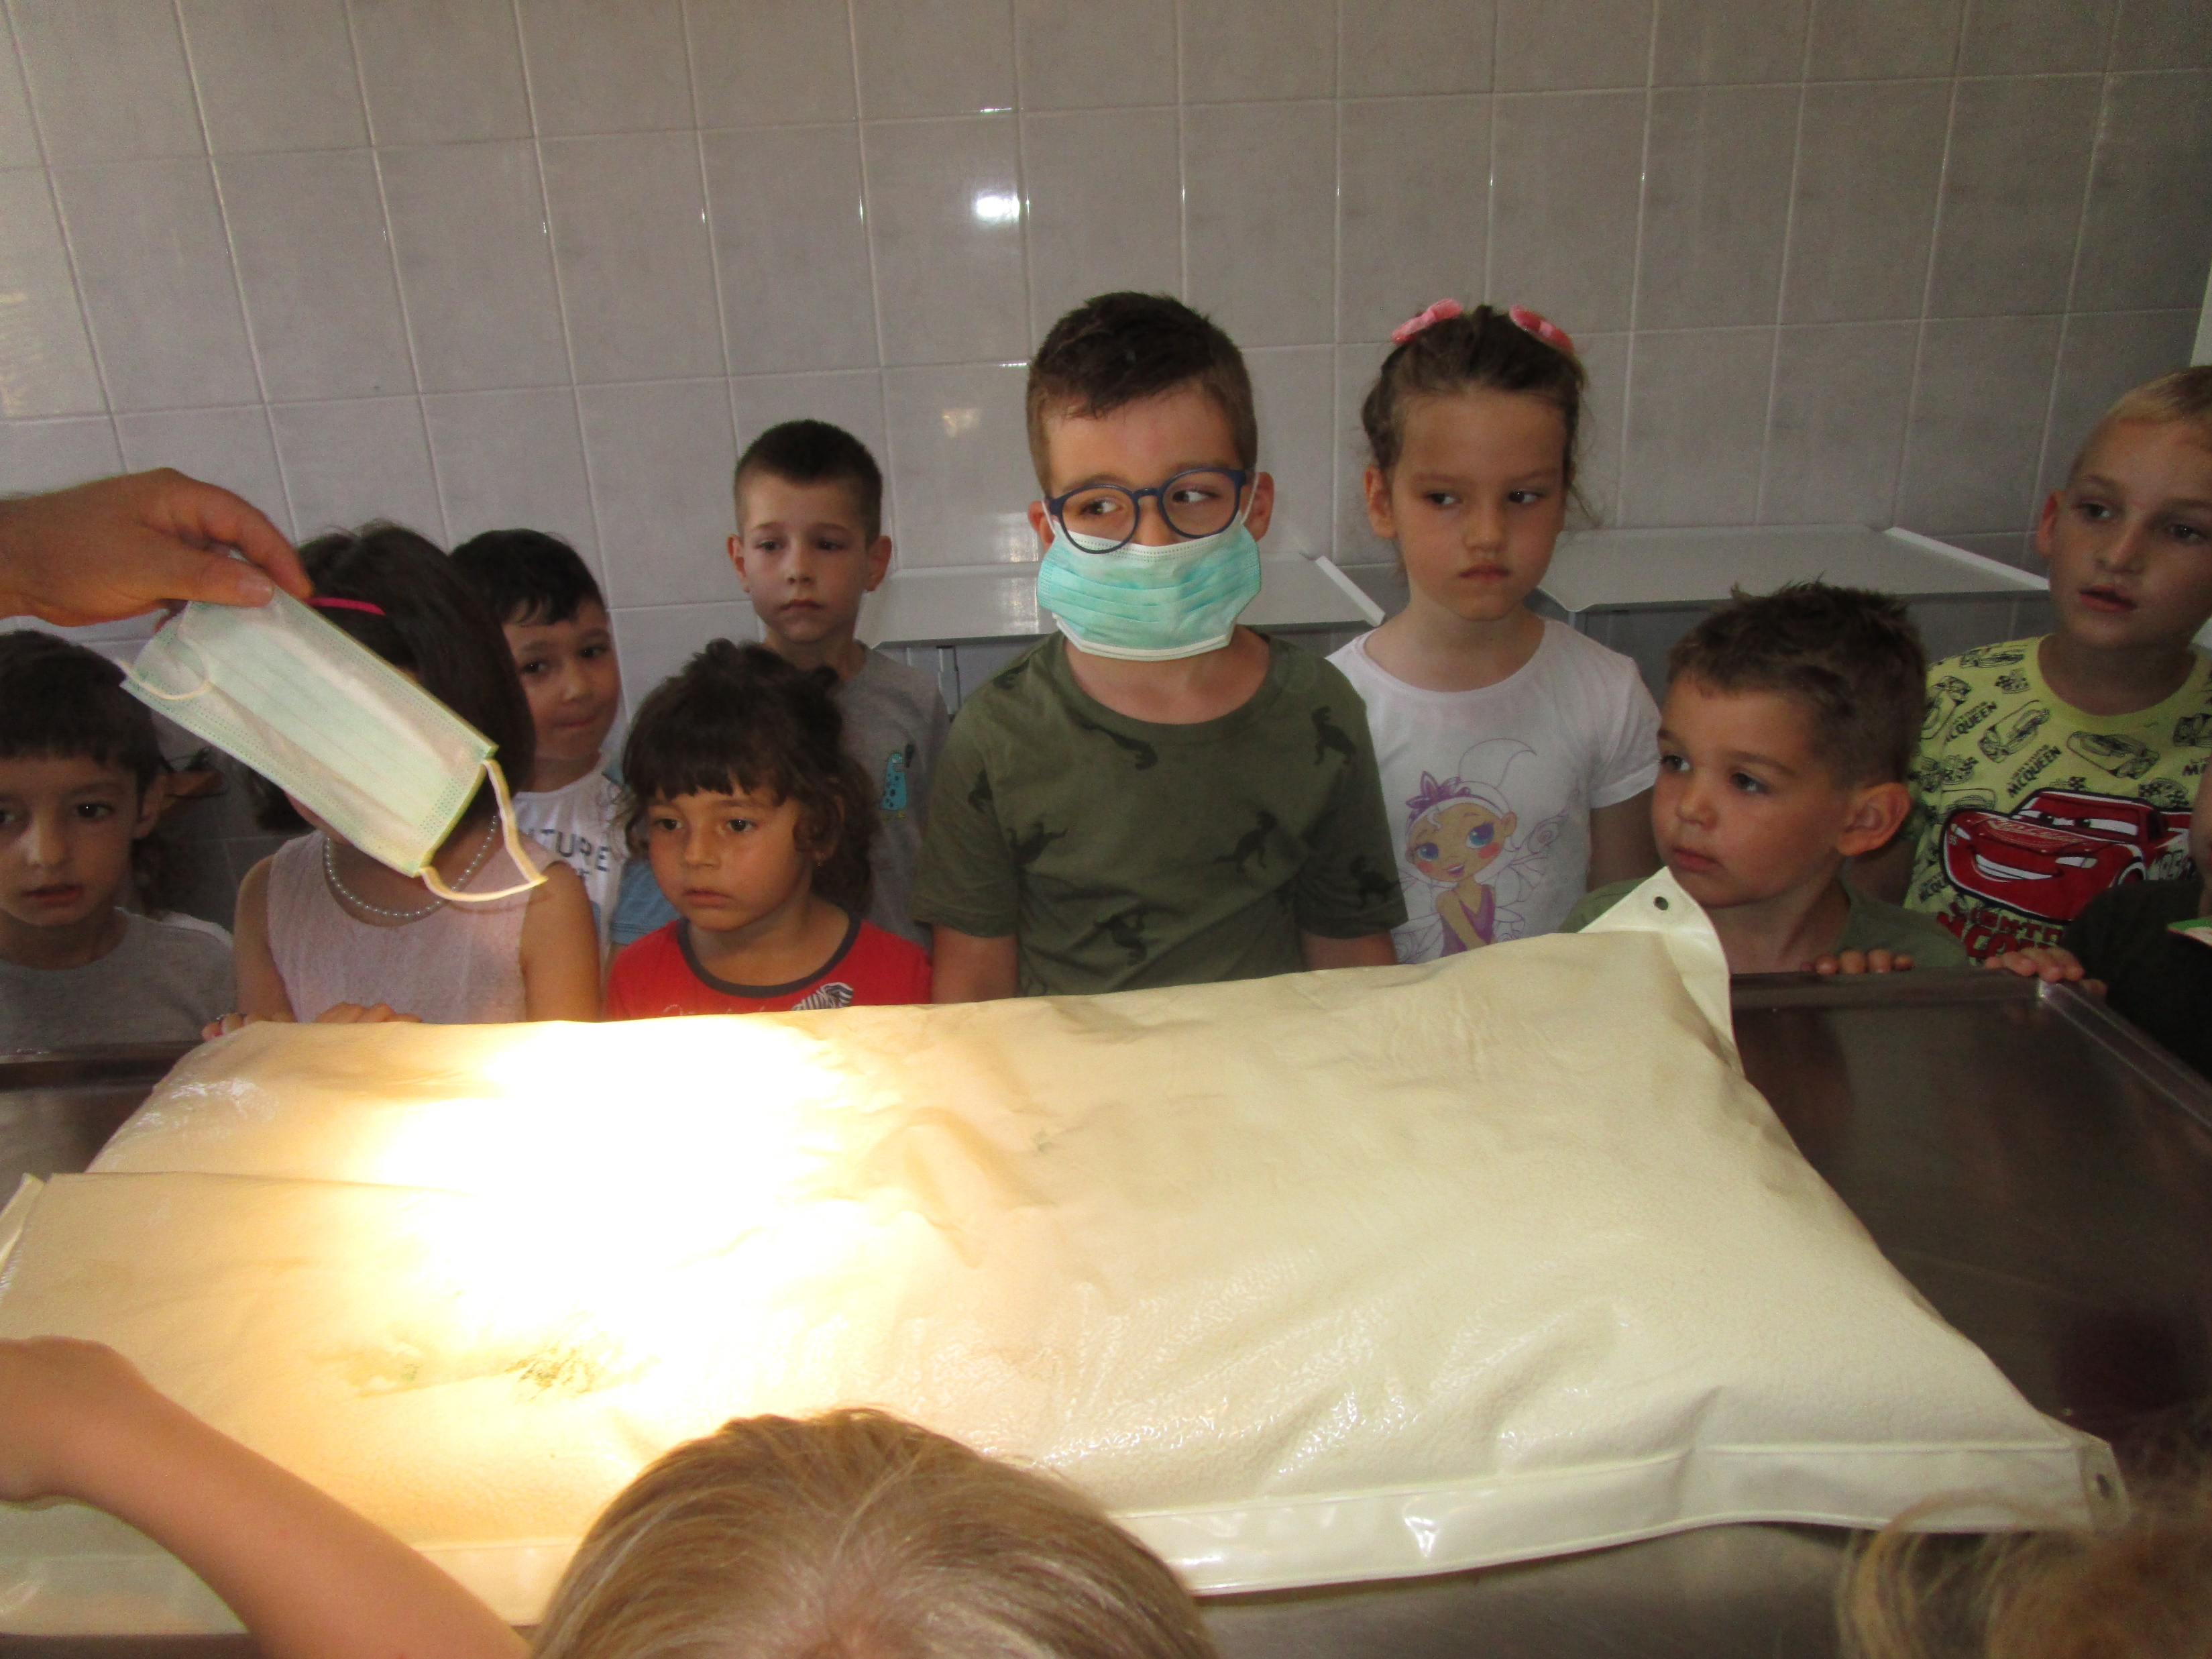
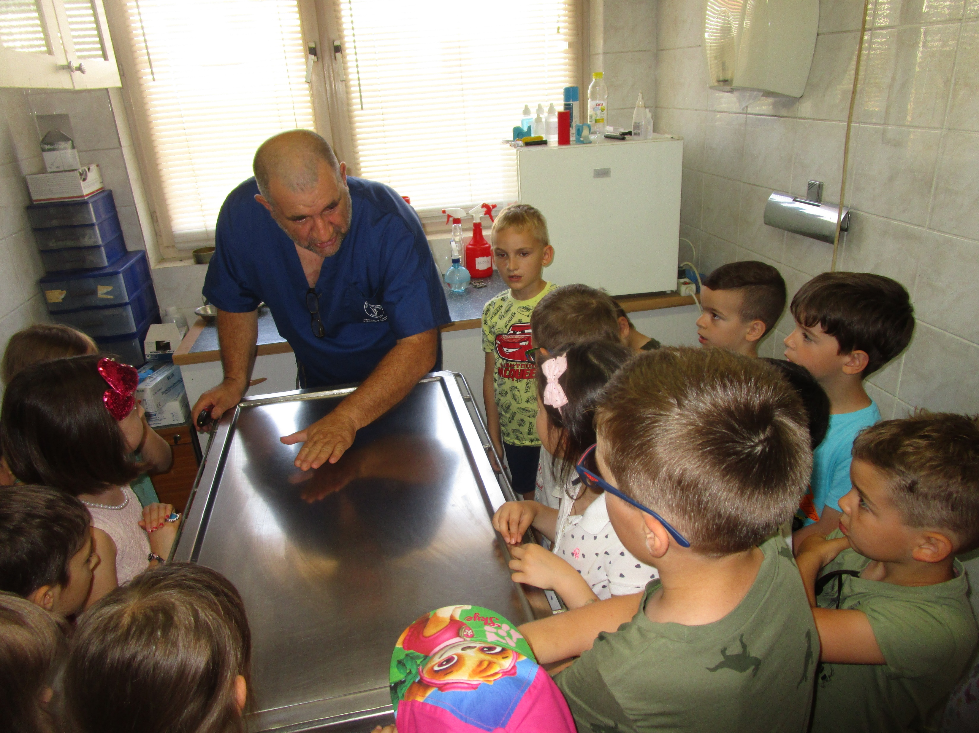
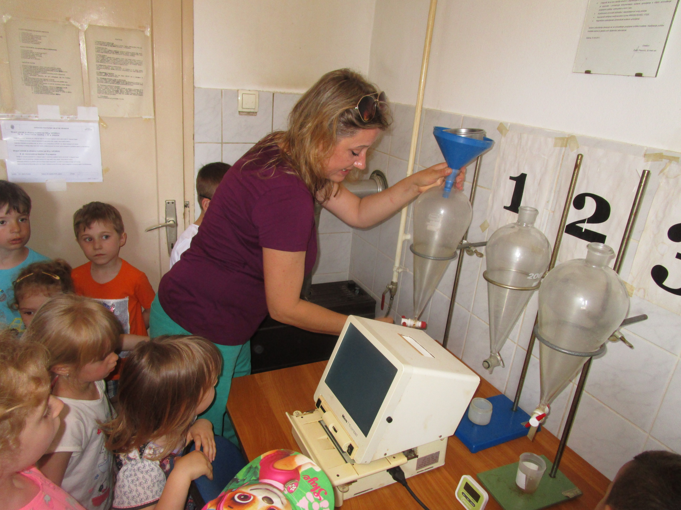
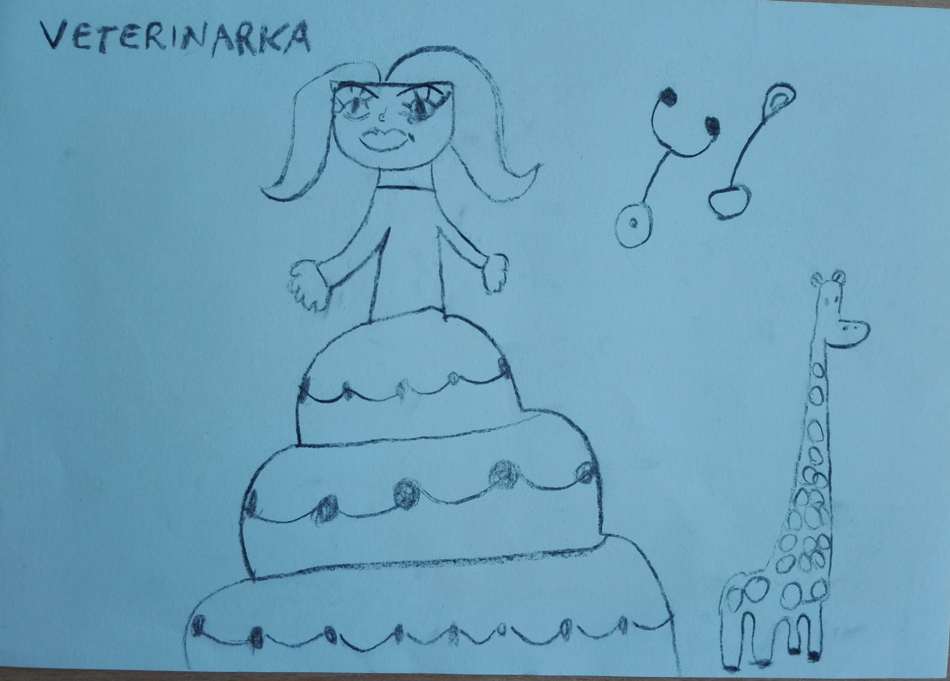
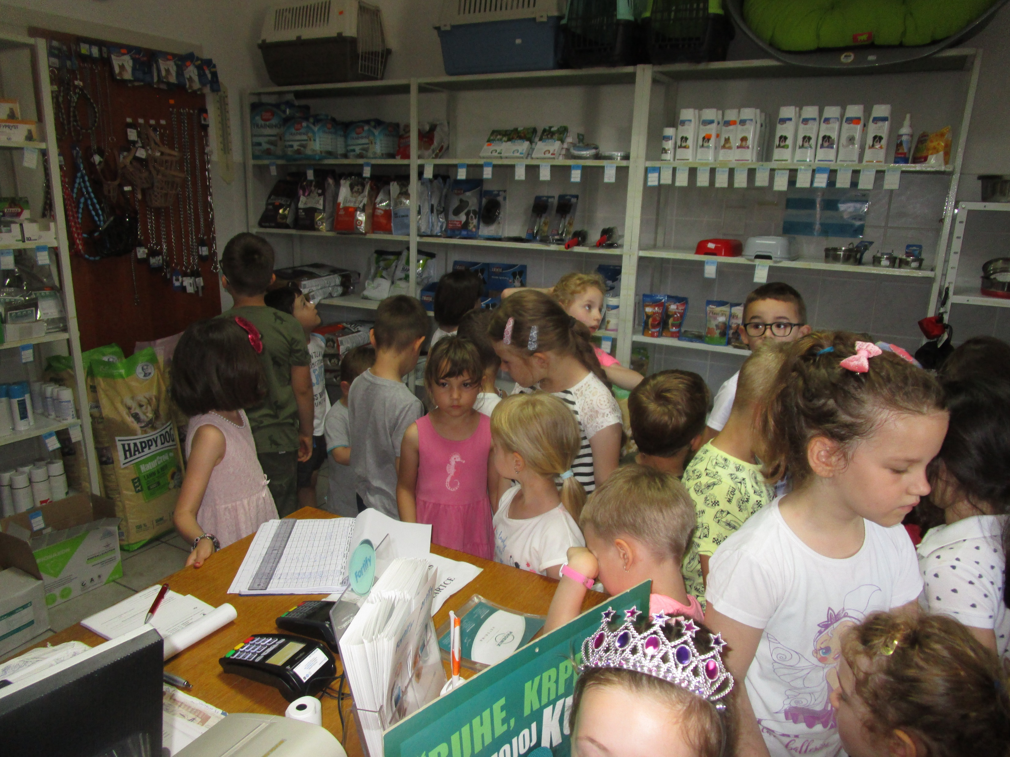
Upoznavanje djece iz vrtića s različitim zanimanjima njihovih roditelja
Prva faza projekta
VETERINAR

Slide 13
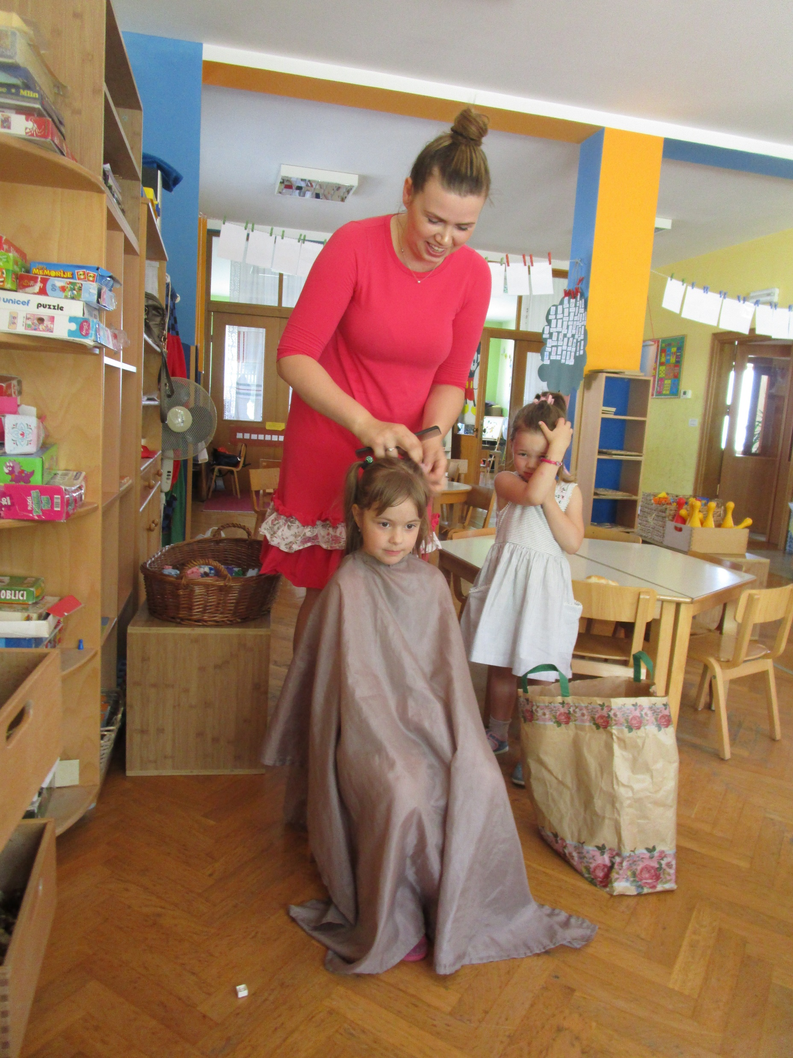
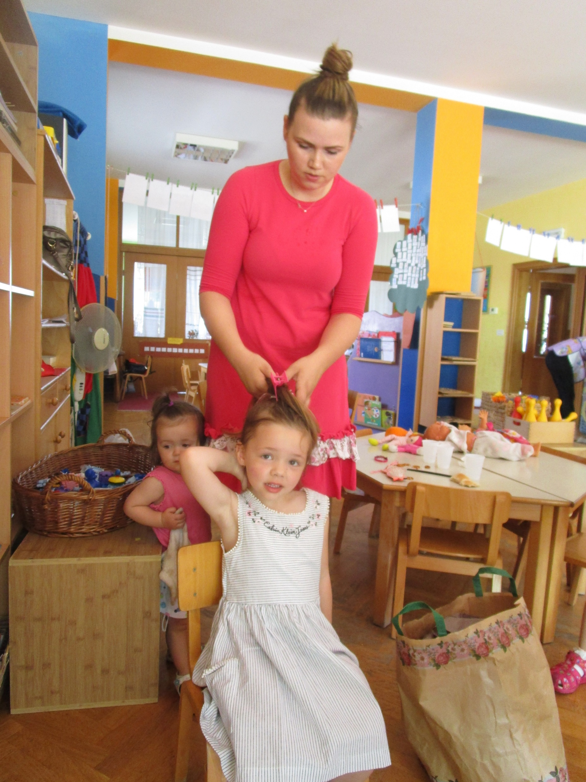
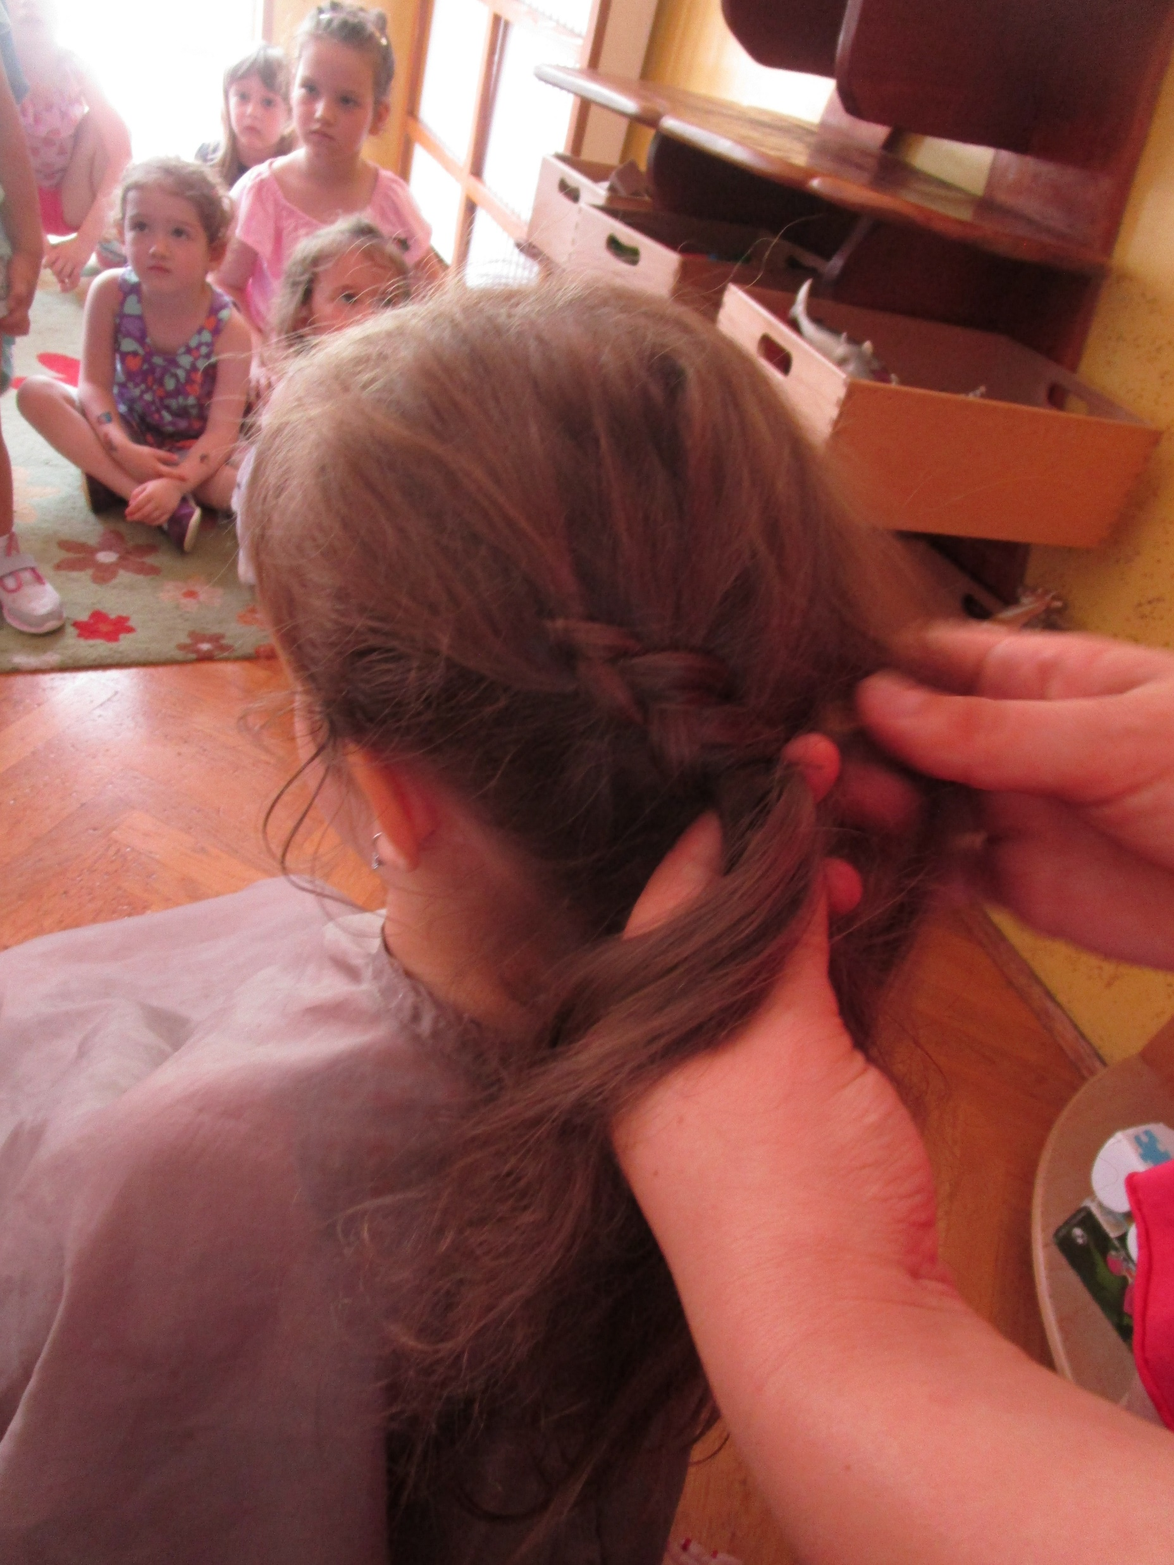
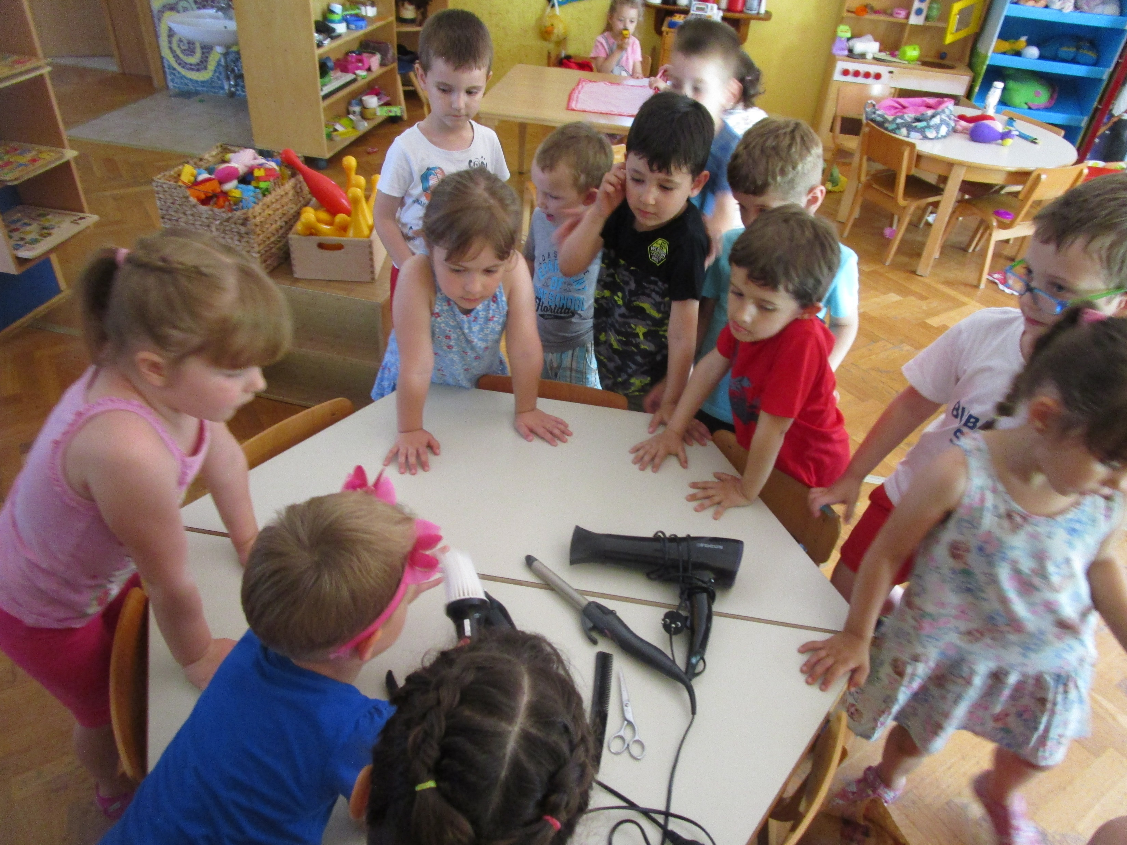
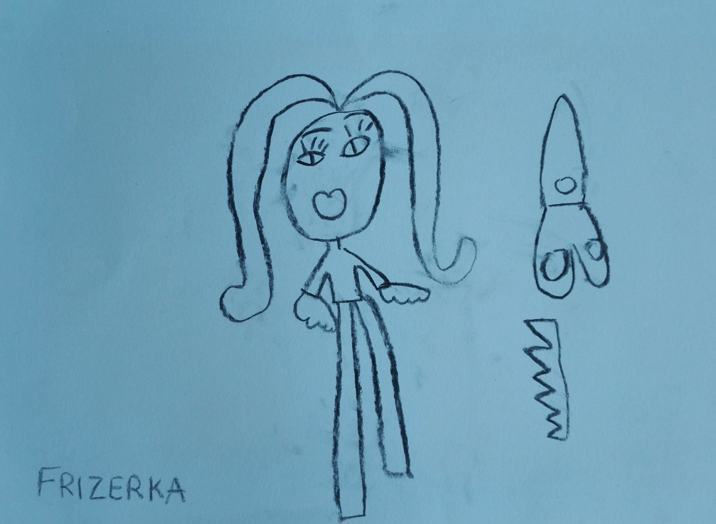
Upoznavanje djece iz vrtića s različitim zanimanjima njihovih roditelja
Prva faza projekta
FRIZER

